Slide 1

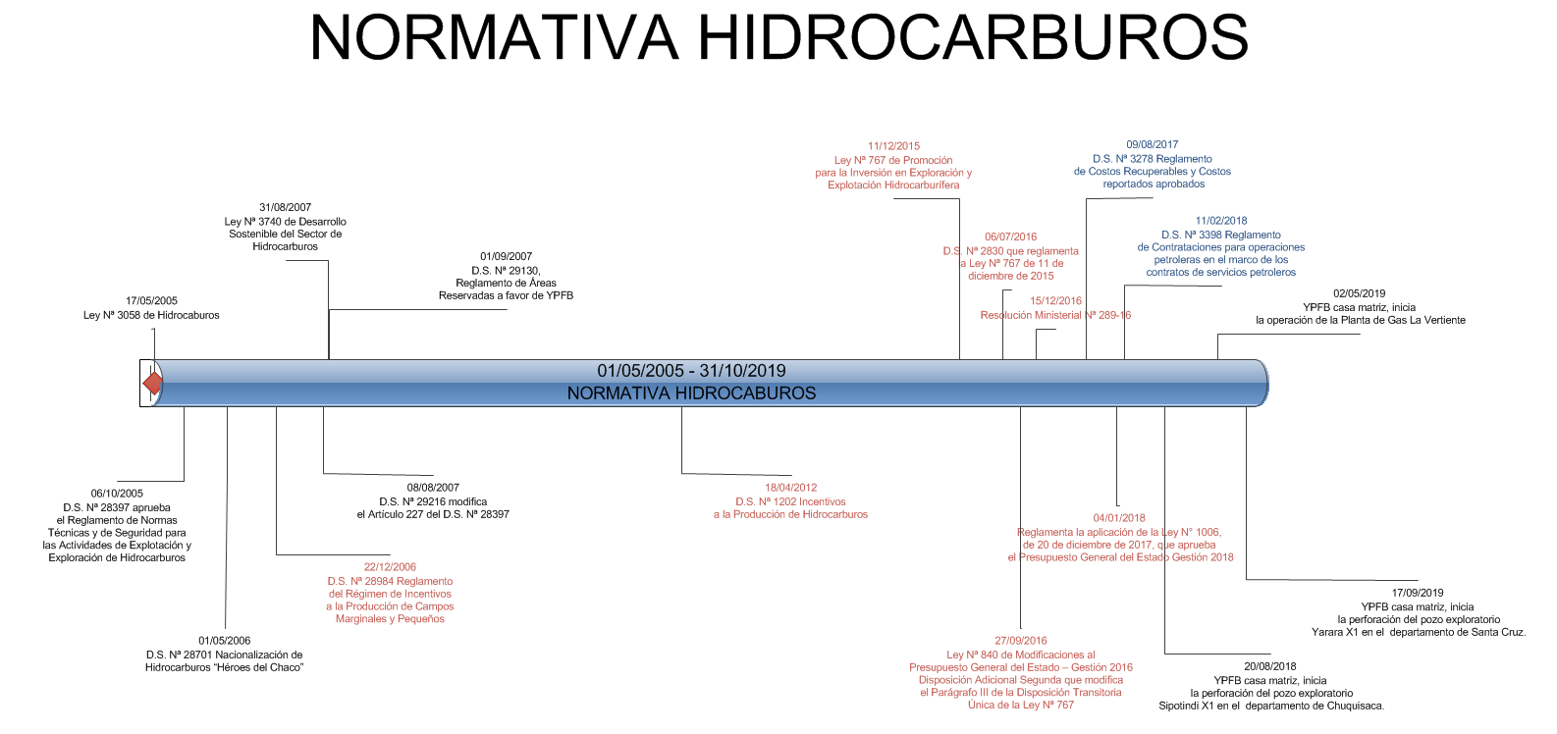


DE LA “NACIONALIZACIÓN” A LA IMPORTACIÓN DE HIDROCARBUROS
          Investigación realizada por:
          Lic. Isabel Chopitea
          Lic. Susana Anaya
          Lic. Teresa Yrigoyen
          Lic. Célica Hernández
PRODUCCION DE 30 MMmcd
PRODUCCION DE 60 MMmcd

Slide 2
DIAGNÓSTICO DEL SECTOR HIDROCARBUROS
CONTENIDO
          ASPECTOS GENERALES
          SITUACIÓN DEL SECTOR
          CAUSAS DEL DETERIORO
          INDUSTRIALIZACIÓN Y REFINACIÓN
PRODUCCION DE 30 MMmcd
PRODUCCION DE 60 MMmcd

Slide 3
I. ASPECTOS GENERALES
PRODUCCION DE 30 MMmcd
PRODUCCION DE 60 MMmcd

Slide 4
ANÁLISIS DEL
ENTORNO INTERNACIONAL
PRODUCCION DE 30 MMmcd
PRODUCCION DE 60 MMmcd

Slide 5
RESERVA MUNDIAL DE GAS NATURAL – 2018 (EN TCF)
País | Reservas 2018 en TCF | Participación
15 Principales | 6.072,63 | 87,35%
Bolivia | 10,33 | 0,15%
Resto del Mundo | 868,86 | 12,50%
Total Mundo | 6.951,82 | 100,00%
Fuente: BP Statistical Review of World Energy June 2019
http://www.bp.com/statisticalreview

Slide 6
RESERVA MUNDIAL DE GAS NATURAL – 2018 (EN TCF)
AMÉRICA
País | Reserva en TCF
Canada | 65,4
México | 6,5
US | 419,8
Total Norteamérica | 491,7
Argentina | 12,2
Bolivia | 10,3
Brasil | 13,4
Colombia | 3,7
Perú | 12,4
Trinidad & Tobago | 10,9
Venezuela | 223,8
Otros S. & Cent. América | 2,2
Total S. & Cent. América | 289,0
EUROPA
País | Reserva en TCF
Denmark | 1,0
Germany | 0,9
Italy | 1,6
Netherlands | 20,7
Norway | 56,8
Poland | 2,2
Romania | 3,6
Ukraine | 38,5
United Kingdom | 6,6
Other Europe | 5,0
Total Europe | 137,1
CIS
País | Reserva en TCF
Azerbaijan | 75,2
Kazakhstan | 35,0
Russian Federation | 1375,0
Turkmenistan | 688,1
Uzbekistan | 42,7
Other CIS | 1,2
Total CIS | 2217,4
ÁFRICA
País | Reserva en TCF
Algeria | 153,1
Egypt | 75,5
Libya | 50,5
Nigeria | 188,8
Other Africa | 41,7
Total Africa | 509,6
Total North America | 491,7
Total S. & Cent. America | 289,0
Total Europe | 137,1
Total CIS | 2217,4
Total Middle East | 2666,7
Total Africa | 509,6
Total Asia Pacific | 640,3
Total World | 6951,8
ASIA-PACÍFICO
País | Reserva en TCF
Australia | 84,4
Bangladesh | 5,7
Brunei | 9,5
China | 214,4
India | 45,5
Indonesia | 97,5
Malaysia | 84,5
Myanmar | 41,3
Pakistan | 12,9
Papua New Guinea | 6,4
Thailand | 6,6
Vietnam | 22,8
Other Asia Pacific | 8,8
Total Asia Pacific | 640,3
MEDIO ORIENTE
País | Reserva en TCF
Bahrain | 6,4
Iran | 1127,7
Iraq | 125,6
Israel | 14,6
Kuwait | 59,9
Oman | 23,5
Qatar | 872,1
Saudi Arabia | 208,1
Syria | 9,5
United Arab Emirates | 209,7
Yemen | 9,4
Other Middle East | 0,2
Total Middle East | 2666,7
Fuente: BP Statistical Review of World Energy June 2019
http://www.bp.com/statisticalreview

Slide 7
RESERVAS REGIONAL DE GAS NATURAL – 2018 (EN TCF)
País Productor | Reserva a 2018 en TCF | Participación
Argentina | 12,2 | 4,22%
Bolivia | 10,3 | 3,57%
Brasil | 13,4 | 4,65%
Colombia | 3,7 | 1,30%
Perú | 12,4 | 4,29%
Trinidad & Tobago | 10,9 | 3,78%
Venezuela | 223,8 | 77,44%
Otros Sud y Centroamérica | 2,2 | 0,75%
Total Sud y Centroamérica | 289,0 | 100,00%
Recursos No Convencionales
Argentina No Convencionales * | 801,3
Brasil No Convencionales ** | 245,0
Otros No Convencionales | 384,2
Total Recursos No Convencionales | 1.430,5
Potencial Sudamérica (Reservas Convencionales + Recursos No Convencionales) | 1.719,5
Recursos extraíbles técnicamente
Fuente Reservas Probadas (Convencionales):
BP Statistical Review of World Energy June 2019
http://www.bp.com/statisticalreview
Fuente Recursos No Convencionales:
EIA - Energy Information Administration
https://www.eia.gov/analysis/studies/worldshalegas/
* Cuencas: Paraná (3,2 TCF), Neuquén (583,0 TCF) y San Jorge (85,6 TCF)
** Cuencas Amazonas (99,9 TCF), Solimoes (64,6 TCF) y Paraná (80,5 TCF)

Slide 8
PRODUCCIÓN MUNDIAL DE GAS NATURAL – 2018 (EN MMm3D)
País Productor | Producción 2018 en MMm3D | Participación
15 Principales Productores | 8.350,86 | 78,80%
Bolivia | 43,73 | 0,41%
Resto del Mundo | 2.202,28 | 20,78%
Total Mundo | 10.596,87 | 100,00%
Fuente: BP Statistical Review of World Energy June 2019
http://www.bp.com/statisticalreview

Slide 9
PRODUCCIÓN MUNDIAL DE GAS NATURAL – 2018 (EN MMm3D)
AMÉRICA
País | Producción en MMm3D
Canadá | 506,1
Mexico | 102,4
US | 2278,8
Total North America | 2887,3
Argentina | -
Bolivia | 108,0
Brazil | 43,7
Colombia | 68,9
Peru | 35,2
Trinidad & Tobago | 35,0
Venezuela | 93,0
Other S. & Cent. America | 91,0
Total S. & Cent. America | 9,0
EUROPA
País | Producción en MMm3D
Denmark | 11,8
Germany | 15,2
Italy | 14,2
Netherlands | 88,4
Norway | 330,5
Poland | 10,9
Romania | 26,2
Ukraine | 54,5
United Kingdom | 111,2
Other Europe | 24,0
Total Europe | 686,8
CIS
País | Producción en MMm3D
Azerbaijan | 51,4
Kazakhstan | 66,8
Russian Federation | 1834,2
Turkmenistan | 168,5
USSR | -
Uzbekistan | 155,2
Other CIS | 0,9
Total CIS | 2276,9
ÁFRICA
País | Producción en MMm3D
Algeria | 252,9
Egypt | 160,4
Libya | 26,9
Nigeria | 134,9
Other Africa | 73,1
Total Africa | 648,1
Total North America | 2887,3
Total S. & Cent. America | 484,1
Total Europe | 686,8
Total CIS | 2276,9
Total Middle East | 1882,9
Total Africa | 648,1
Total Asia Pacific | 1730,8
Total World | 10596,9
ASIA-PACÍFICO
País | Producción en MMm3D
Australia | 356,4
Bangladesh | 75,4
Brunei | 34,4
China | 442,5
India | 75,3
Indonesia | 200,5
Malaysia | 198,6
Myanmar | 48,8
Pakistan | 93,7
Thailand | 103,4
Vietnam | 26,4
Other Asia Pacific | 75,3
Total Asia Pacific | 1730,8
MEDIO ORIENTE
País | Producción en MMm3D
Bahrain | 40,7
Iran | 656,1
Iraq | 35,6
Kuwait | 47,9
Oman | 98,5
Qatar | 480,7
Saudi Arabia | 307,2
Syria | 9,8
United Arab Emirates | 177,2
Yemen | 1,5
Other Middle East | 27,8
Total Middle East | 1882,9
Fuente: BP Statistical Review of World Energy June 2019
http://www.bp.com/statisticalreview

Slide 10
PRODUCCIÓN REGIONAL DE GAS NATURAL – 2018 (EN MMm3D)
País Productor | Producción diaria en MMm3D | Participación
Argentina | 108,0 | 22,31%
Bolivia | 43,7 | 9,03%
Brasil | 68,9 | 14,24%
Colombia | 35,2 | 7,28%
Perú | 35,0 | 7,24%
Trinidad & Tobago | 93,0 | 19,22%
Venezuela | 91,0 | 18,81%
Otros S. & Cent. América | 9,0 | 1,87%
Total S. & Cent. América | 484,1 | 100,00%
Fuente: BP Statistical Review of World Energy June 2019
http://www.bp.com/statisticalreview
* Considerando el nivel de producción de 2018

Slide 11
NIVEL DE RÉGIMEN FISCAL EN RELACIÓN A
CONDICIONES GEOLÓGICAS
PRODUCCION DE 30 MMmcd
PRODUCCION DE 60 MMmcd

Slide 12

PROSPECTIVIDAD VS STATE TAKE
100%
Venezuela
Poco
competitivo
Indonesia
90%
Turkmenistán
Noruega
Bolivia
Angola
Gabón
China
80%
Colombia
70%
Australia
State Take – Campos Económicos PEPS
Kazakhstan
I
India
Brasil
60%
Argentina
50%
Perú
Pakistán
Reino Unido
Muy
competitivo
40%
0
5
10
15
20
25
30
35
40
45
50
Fuente: PEPS-USGS
Índice de Prospectividad

Slide 13
VULNERABILIDAD DE LOS MERCADOS EXTERNOS DEL GAS NATURAL
FUENTES ALTERNATIVAS DE APROVISIONAMIENTO EN LA REGIÓN: GNL
PRODUCCION DE 30 MMmcd
PRODUCCION DE 60 MMmcd

Slide 14
UN NUEVO ESCENARIO CON UN NUEVO ACTOR
De la exportación de gas natural por gasoductos
Al comercio internacional de LNG
46% del comercio interregional en 2018

Slide 15
UN NUEVO ESCENARIO CON UN NUEVO ACTOR
Producción de yacimientos convencionales
Producción de yacimientos no convencionales
≈ 65%
(US 2018)
Estados Unidos ha pasado de ser un neto importador de gas a ser actualmente autosuficiente en gas natural, primer productor mundial y con capacidad de exportación.

Slide 16
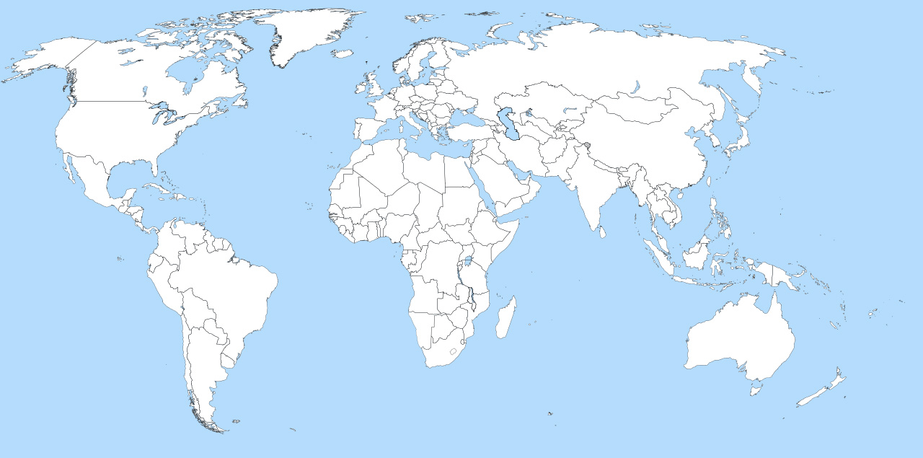
COMERCIO DE GAS NATURAL - MUNDO 2018 (en BCM)
Exportación
Importación
GNL 0,0
GNL 24,9
Ducto 54,8
Ducto 304,4
Rusia *
Exportación
Importación
GNL 71,5
GNL 11,7
Ducto 249,1
Ducto 0,0
Exportación
Importación
GNL 9,6
GNL 28,5
Ducto ** 145,0
Ducto ** 145,0
Europa
Norteamérica
Balance: +274,5
Balance: +18,9
Balance: -308,9
Exportación
Importación
GNL 9,4
GNL 125,8
Ducto ** 2,1
Ducto ** 8,1
Medio Oriente
Exportación
Importación
GNL 3,2
GNL 54,0
Ducto 0,0
Ducto 38,6
África
Exportación
Importación
GNL 322,8
GNL 164,5
Ducto ** 53,8
Ducto ** 8,7
Asia - Oceanía
Exportación
Importación
GNL 14,5
GNL 21,6
Ducto ** 7,6
Ducto ** 7,6
Centro y Sudamérica
Balance: +122,4
Balance: +89,4
Balance: -203,4
Balance: +7,1
Mundo | Volumen comercializado
Comercio Inter-regional por Ducto | 512,4
Comercio Inter-regional por GNL | 431,0
Total trade | 943,4
(*) Commonwealth of Independent States (CIS): Armenia, Azerbaijan, Belarus, Kazakhstan, Kyrgyzstan, Moldova, Russian Federation, Tajikistan, Turkmenistan, Ukraine, Uzbekistan.
(**) Se incluye comercio intra-región
Fuente: BP Statistical Review of World Energy June 2019
http://www.bp.com/statisticalreview

Slide 17
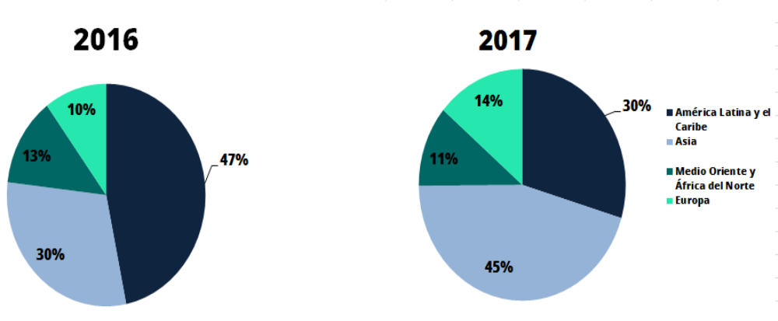
EXPORTACIONES DE GNL DE EEUU
HIDROCARBUROS NO CONVENCIONALES: EEUU
Actualmente, Estados Unidos junto a Trinidad y Tobago son los principales proveedores de GNL para Latinoamérica.
Fuente: Ministerio de Energía de Brasil

Slide 18
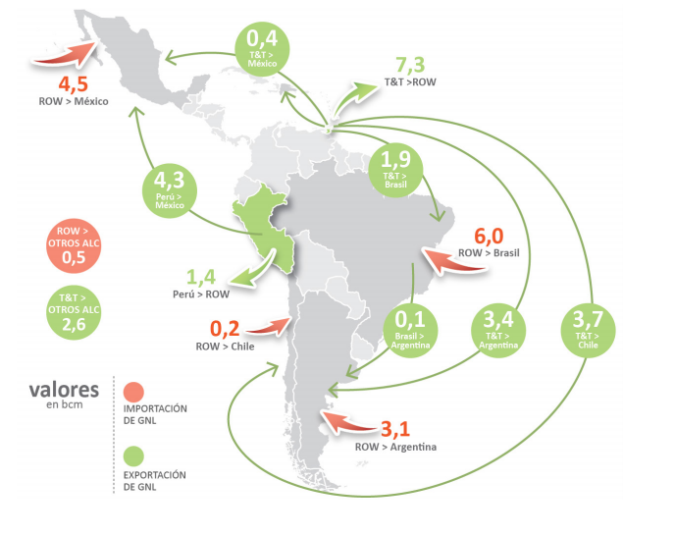
IMPORTACIÓN Y EXPORTACIÓN GNL EN SUDAMERICA
FUENTES ALTERNATIVAS DE APROVISIONAMIENTO FUERA DE LA REGIÓN
¿CORAZÓN ENERGÉTICO DE LA REGIÓN?

Slide 19
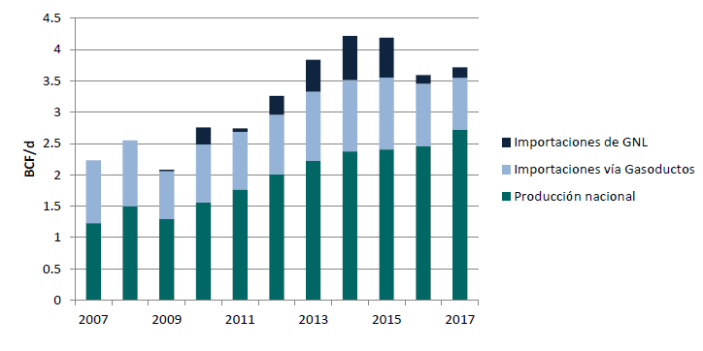
PROCEDENCIA DEL GAS NATURAL CONSUMIDO EN BRASIL
BRASIL
FUENTES ALTERNATIVAS DE APROVISIONAMIENTO
127,4
113,3
99,1
84,9
70,8
Importaciones de GNL
MMm3/d
Importaciones por Ducto (Bolivia)
56,6
Producción Interna
42,5
28,3
14,2
0

Slide 20
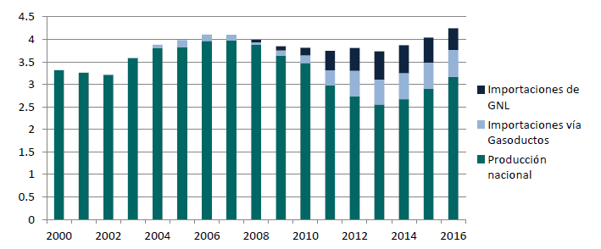
PROCEDENCIA DEL GAS NATURAL CONSUMIDO EN ARGENTINA
ARGENTINA
FUENTES ALTERNATIVAS DE APROVISIONAMIENTO
127.440
127.440
127.440
127,4
113.280
113.280
113.280
113,3
99.120
99.120
99.120
99.1
84.960
84.960
84.960
Importaciones de GNL
84,9
70.800
70.800
70,8
70.800
MMm3/d
Importaciones por Ducto (Bolivia y Chile)
56.640
56.640
56.640
56,6
42.480
42.480
42.480
Producción Interna
42,5
28.320
28.320
28.320
28,3
14.160
14.160
14.160
14,2
0

Slide 21
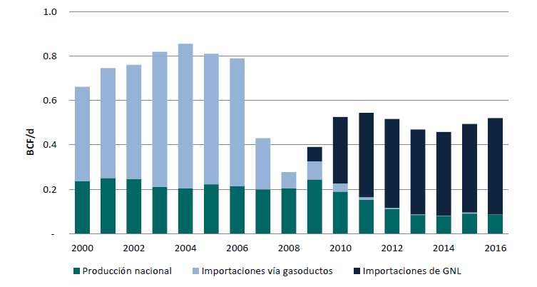
PROCEDENCIA DEL GAS NATURAL CONSUMIDO EN CHILE
CHILE
FUENTES ALTERNATIVAS DE APROVISIONAMIENTO
28,3
22,7
16,9
MMm3/d
11,3
5,7

Slide 22
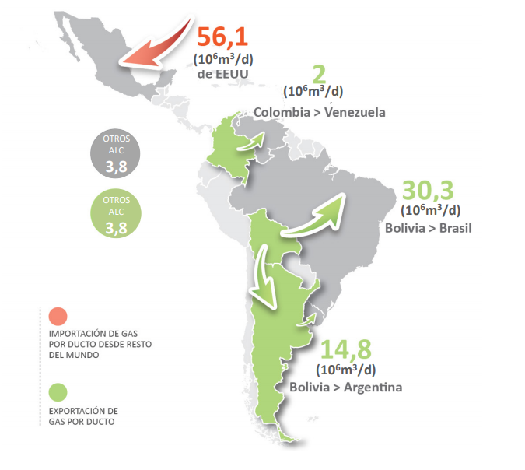
IMPORTACIÓN Y EXPORTACIÓN DE GAS POR DUCTO
FUENTES ALTERNATIVAS DE APROVISIONAMIENTO FUERA DE LA REGIÓN
MMm3/d
MMm3/d
MMm3/d
MMm3/d

Slide 23
IMPACTOS DEL SECTOR
HIDROCARBUROS EN LA ECONOMÍA
NACIONAL.
PRODUCCION DE 30 MMmcd
PRODUCCION DE 60 MMmcd

Slide 24
IMPORTANCIA DEL SECTOR HIDROCARBUROS
PRODUCCION DE 30 MMmcd
PRODUCCION DE 60 MMmcd

Slide 25


IMPORTANCIA DEL SECTOR HIDROCARBUROS
Sector hidrocarburos
Oferta de energía
(92%)
Genera divisas
Genera ingresos fiscales

Slide 26
EVOLUCIÓN DE LOS PRECIOS DEL GAS NATURAL
10,9
9,2
 | 2001 | 2002 | 2003 | 2004 | 2005 | 2006 | 2007 | 2008 | 2009 | 2010 | 2011 | 2012 | 2013 | 2014 | 2015 | 2016 | 2017 | 2018 | 2019(*)
Argentina | 1,0 | 0,9 | 0,6 | 1,0 | 2,5 | 4,2 | 5,2 | 8,5 | 5,9 | 7,3 | 9,3 | 10,9 | 10,4 | 10,1 | 6,2 | 3,5 | 4,8 | 6,2 | 6,7
Brasil (GSA) | 1,6 | 1,5 | 1,9 | 2,0 | 2,6 | 3,8 | 4,1 | 6,7 | 5,0 | 6,0 | 7,7 | 9,2 | 9,0 | 8,3 | 5,4 | 3,1 | 3,9 | 5,1 | 5,6
M. Interno | 1,1 | 1,1 | 1,1 | 1,1 | 1,0 | 0,9 | 0,9 | 1,1 | 1,2 | 1,2 | 1,2 | 1,1 | 1,1 | 1,2 | 1,1 | 1,1 | 1,1 | 1,1 | 1,1
Con base a datos: VMEEH-Ministerio de Hidrocarburos. *Datos preliminares.

Slide 27
EFECTOS DE LAS POLÍTICAS DEL SECTOR HIDROCARBUROS 2006-2014
Después del auge de los precios del GN
-Déficit Diésel y Gasolina
-Importación creciente
Déficit Balanza Comercial
Déficit Fiscal
Como consecuencia de la ausencia de políticas sectoriales adecuadas y de la mala gestión del sector y de YPFB

Slide 28
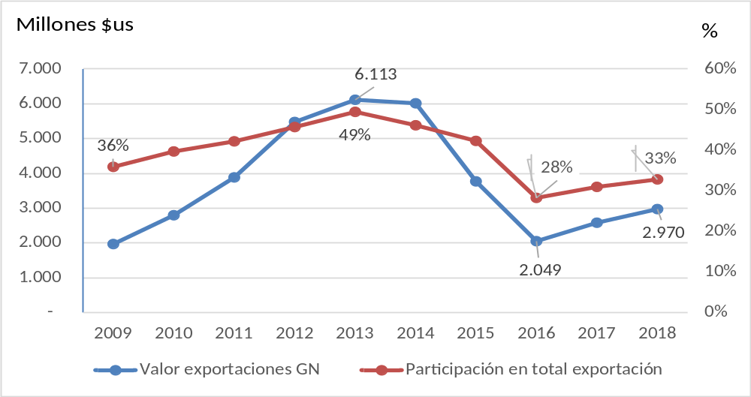
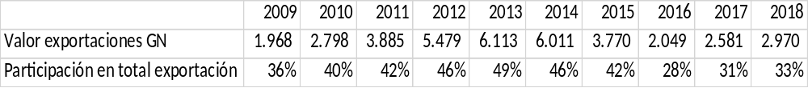
IMPACTOS ECONÓMICOS CORRELACIONADOS A LOS PRECIOS DE EXPORTACIÓN DEL GAS NATURAL
VALOR DE LAS EXPORTACIONES Y % DE PARTICIPACIÓN EN LAS EXPORTACIONES TOTALES
INE-Cuentas comercio exterior

Slide 29
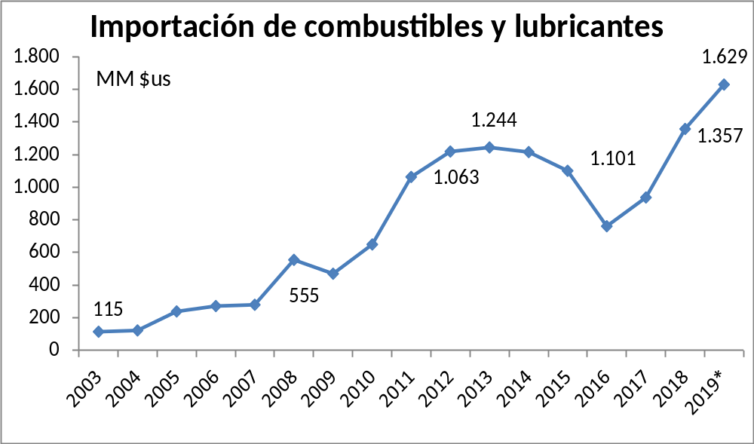
EVOLUCIÓN DE LAS IMPORTACIONES DE DIESEL OIL, GASOLINA ESPECIAL Y LUBRICANTES
Como consecuencia de la disminución de la producción de líquidos en los campos, la producción de diesel oil, gasolina especial y lubricantes ha caído más que proporcionalmente mientras la demanda de estos derivados es creciente (parque automotor, soya) en el mercado interno.
La brecha entre demanda y oferta de estos derivados se cierra mediante la importación de volúmenes crecientes, lo cual repercute sobre:
  la balanza comercial (divisas),
  el déficit fiscal por la erogación de subvenciones.
Las importaciones totales han registrado un gran ascenso de $us 115MM en 2001 a $us 1.629MM en 2019.
Fuente: INE e IBCE

Slide 30
EVOLUCIÓN DE LAS IMPORTACIONES DE DIESEL OIL, GASOLINA ESPECIAL Y LUBRICANTES

Slide 31
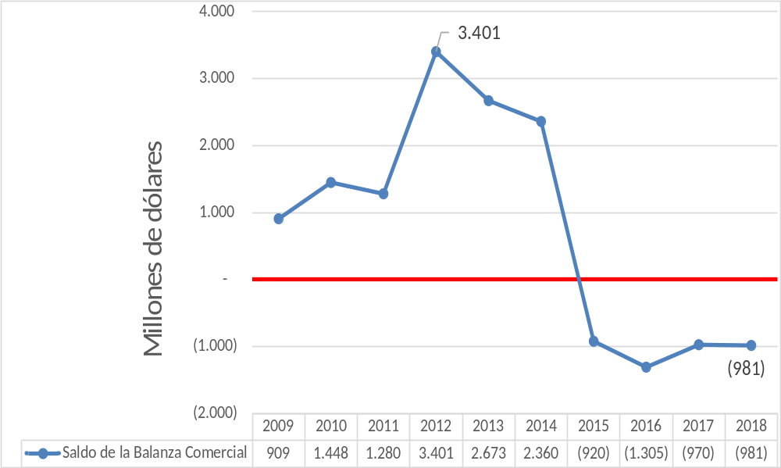
SALDOS DE LA BALANZA COMERCIAL
La caída del valor de las exportaciones de gas natural ha afectado a la balanza comercial (2012 registraba un superávit de 3.401 millones de dólares, en tanto que 2016 un déficit de 1.305 millones. A noviembre 1919: 740 MM$US-MEFP).
INE-Cuentas comercio exterior

Slide 32
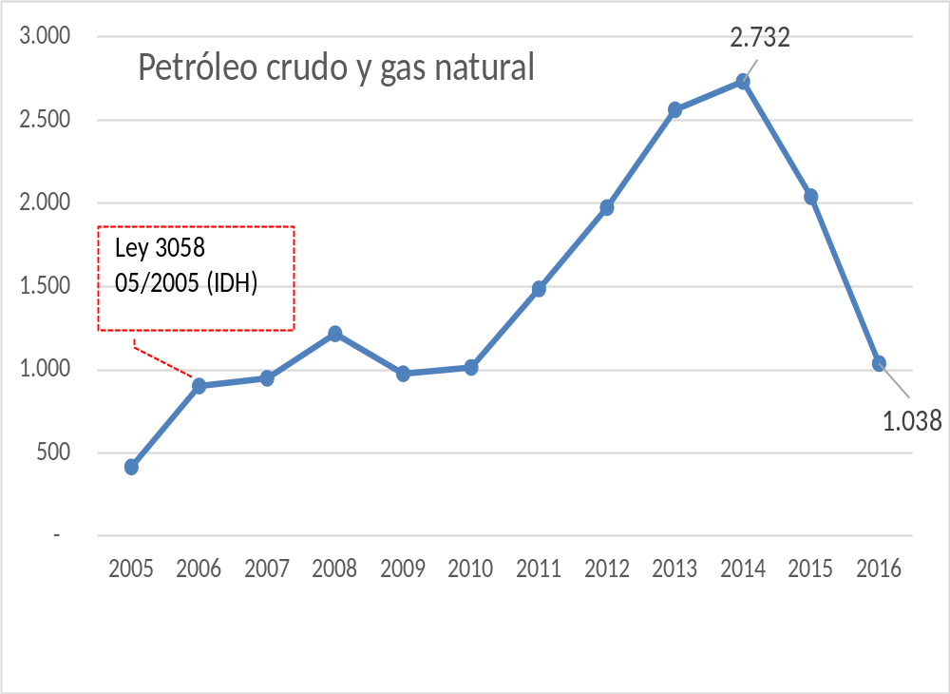
EVOLUCIÓN RECAUDACIÓN TRIBUTARIA
MM $us
-IDH y otros impuestos generales a actividades de exploración y explotación de hidrocarburos (upstream).
-No incluye IEHD e impuestos generales a actividades de comercialización de derivados de petróleo y gas (downstream).
Fuente: INE

Slide 33
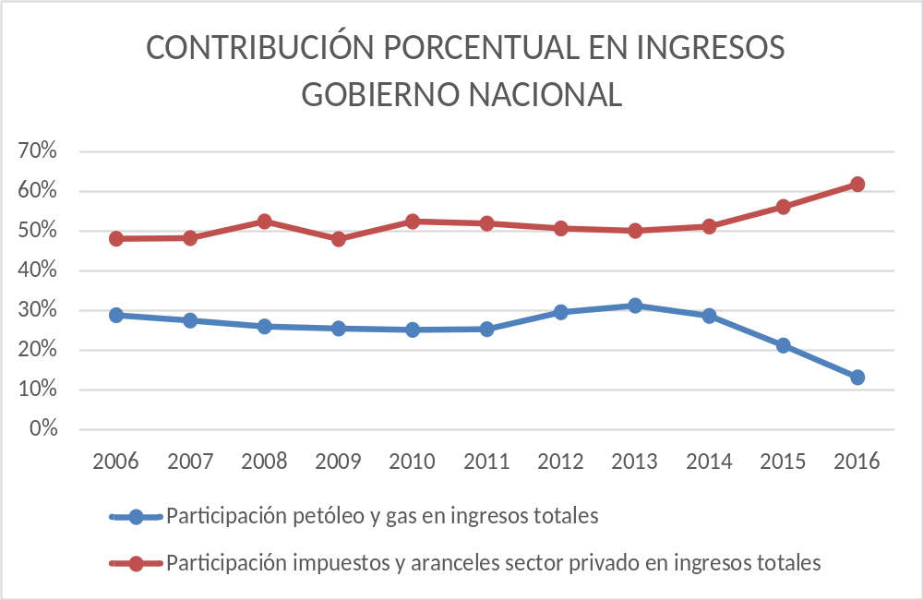
PARTICIPACIÓN SECTOR HIDROCARBUROS Y SECTOR PRIVADO EN INGRESOS TOTALES DEL GOBIERNO NACIONAL
El gráfico muestra que a partir de 2013 cuando los ingresos fiscales provenientes de la producción de petróleo y gas natural declinan, los ingresos provenientes de impuestos y aranceles del sector privado aumentan.
(Como consecuencia posiblemente de la creación de la Alícuota Adicional al IUE para entidades bancarias, incremento de aranceles a importaciones y/o una mejora en la eficiencia de la administración tributaria (SIN) a través del fortalecimiento de su capacidad para ejercer la acción de cobro sobre los contribuyentes).
Fuente: INE

Slide 34
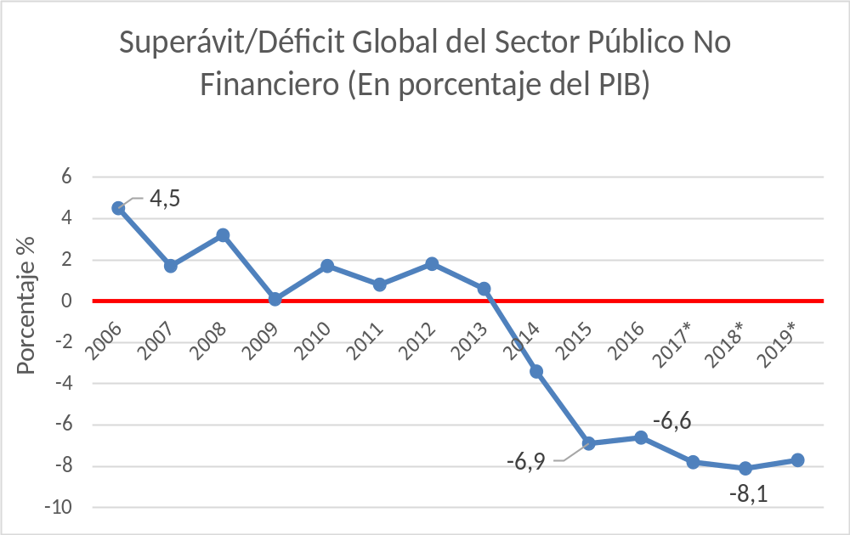
MENORES INGRESOS FISCALES Y MAYORES GASTOS
Seis años consecutivos de déficit fiscal
Fuente: INE * MEFP

Slide 35
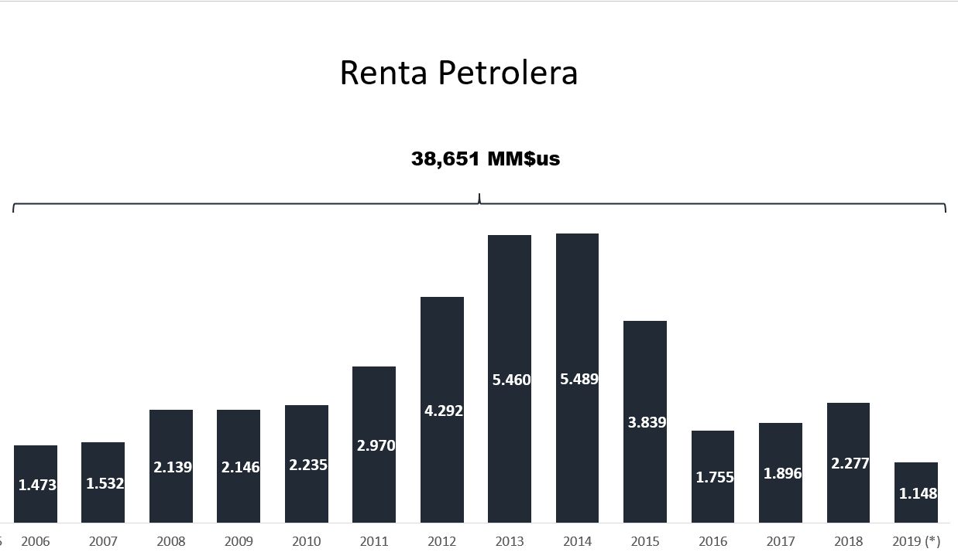
RENTA PETROLERA POR ACTIVIDADES DE EXPLORACIÓN Y EXPLOTACIÓN DE HIDROCARBUROS
Renta petrolera por concepto de:
  Regalías – 12%
  Participación TGN - 6%
  IDH – 32% (11.188 MM$us)
Total Ley 3058: 50% (sobre valor de la producción)
≈15% - Participación de YPFB en utilidades de titulares de contratos de E&E = 6.181 MM$us
Resto:
  Impuestos generales Ley Tr.
  Patentes por áreas de contrato.
Fuente: YPFB
* A julio 2019

Slide 36
PARTICIPACIÓN DE YPFB EN UTILIDADES GENERADAS POR EMPRESAS BAJO CONTRATOS DE E&E
Millones de Dólares Americanos

Slide 37
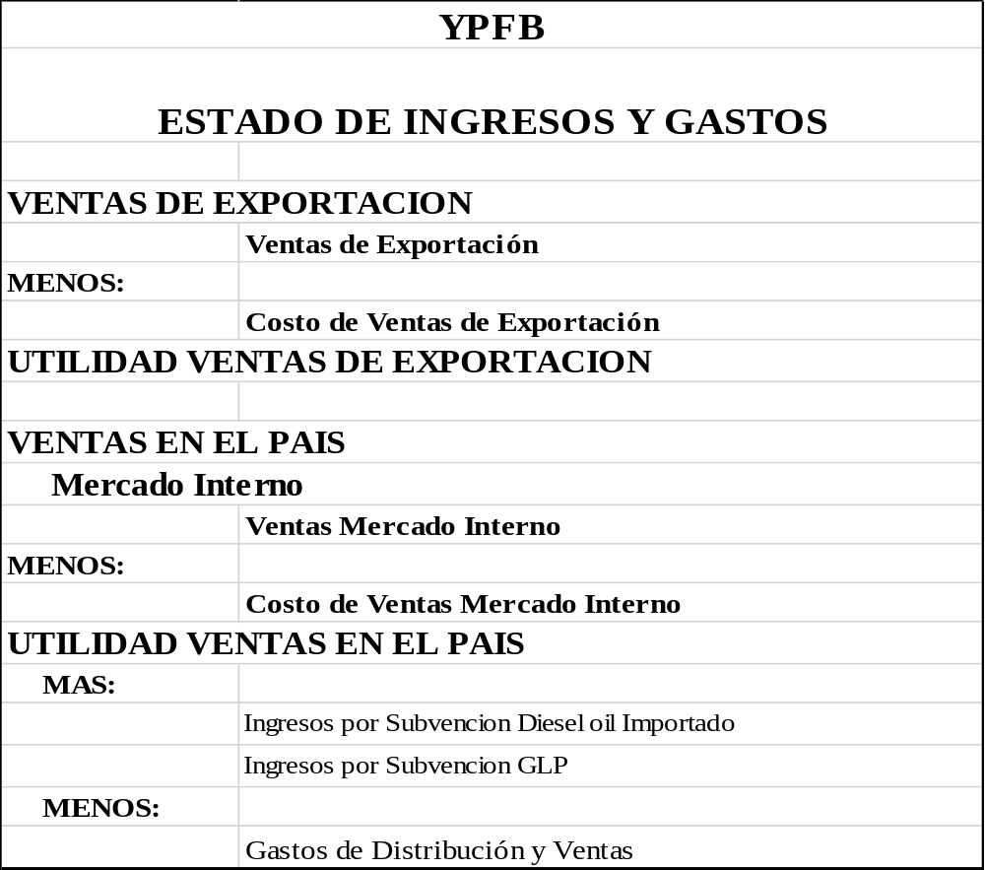
ESTADO DE RESULTADOS
TOTAL PERIODO: 6.181 MM$US

Slide 38
DIAGNÓSTICO DEL SECTOR HIDROCARBUROS
    II. SITUACIÓN DEL SECTOR
PRODUCCION DE 30 MMmcd
PRODUCCION DE 60 MMmcd

Slide 39
CONTRATOS DE EXPLORACIÓN Y EXPLOTACIÓN DE HIDROCARBUROS
PRODUCCION DE 30 MMmcd
PRODUCCION DE 60 MMmcd

Slide 40
CONTRATOS FIRMADOS SEGÚN LEY VIGENTE
Tipo de Contrato |  | Ley de Hidrocarburos
 |  | Ley 3058 (17-05-2005)
Contratos de Operación (Migración) |  | 41
Contratos Tipo SAM (E&E) |  | 2 (*)
Contratos de Servicios Petroleros | Tipo SAM Explotación | 3
 | Tipo Operación | 14
TOTAL |  | 60
68%
Devueltos
(*) 12 Áreas para PETROANDINA (YPFB-PDVSA)
Notes:
Realizar un punteo previo a los contratos.
Eliminar tres primeras filas CRC (consulta)

Slide 41
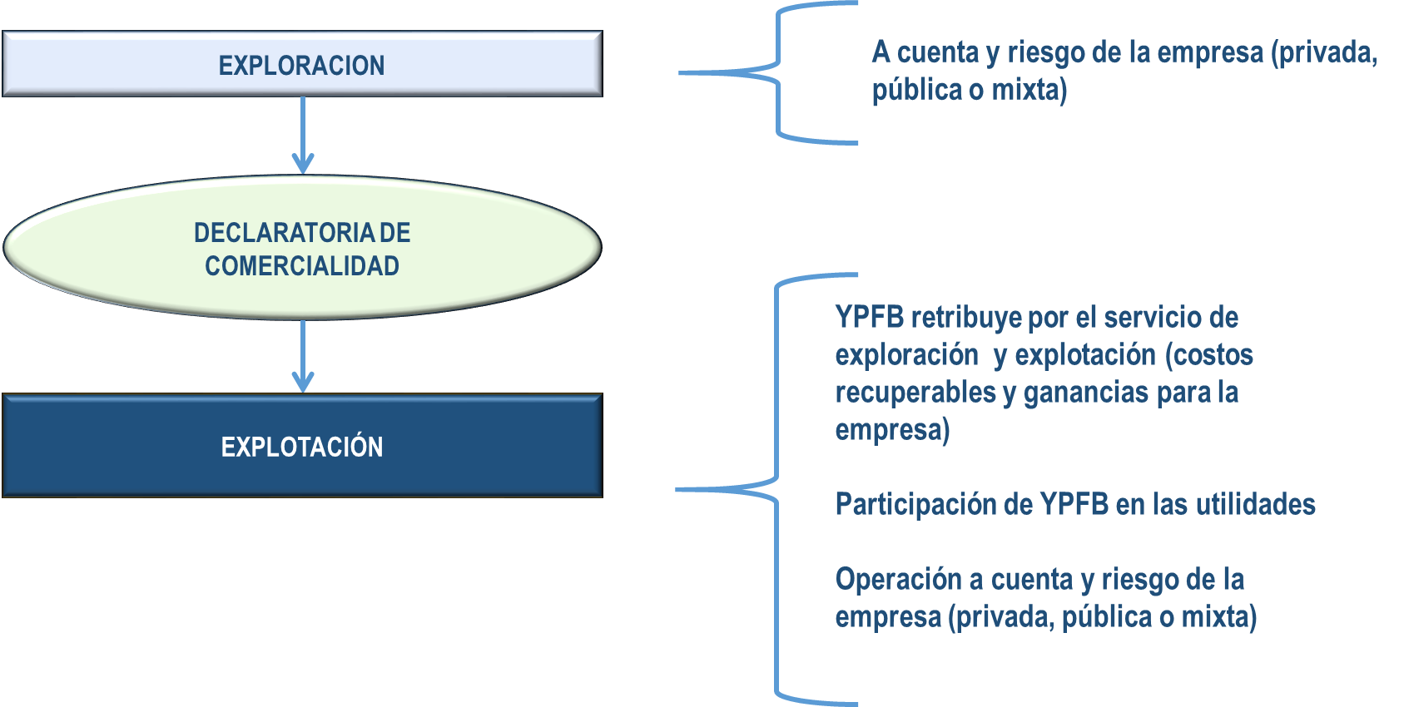
CONTRATOS DE SERVICIOS TIPO OPERACIÓN
MH: Audiencias Públicas

Slide 42
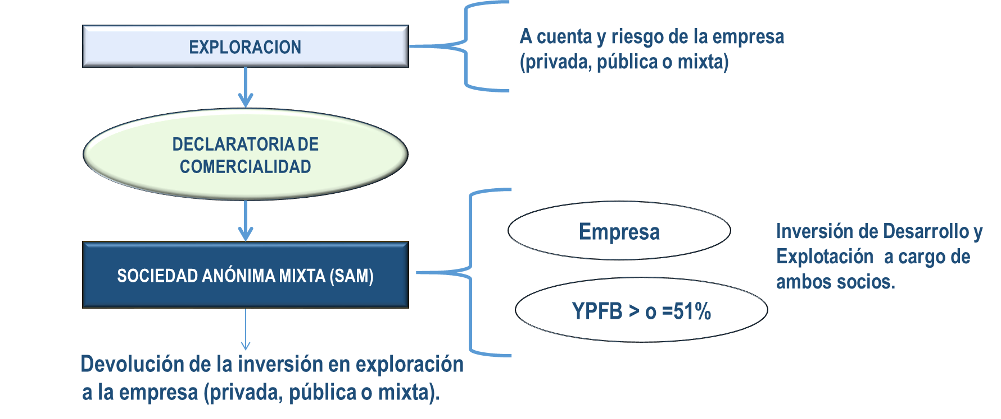
CONTRATOS DE SERVICIOS TIPO SAM (EXPLOTACIÓN)

Slide 43
EVOLUCION DE CONTRATOS VIGENTES
SAM E&E: Contrato de Asociación en la cual se forma una SAM desde la fase de Exploración.
Los último 6 CSP tipo Operación fueron firmados bajo los lineamientos de la RM N° 128/2016
Notes:
CO convertidos

Slide 44
CONTRATOS DE OPERACIÓN RESULTANTES DE LA MIGRACIÓN (D.S. 28701)
Actualmente sólo un (1) Contrato de Operación firmado bajo el marco normativo de la Ley N° 3058 continúa en fase de exploración adicional. El resto de las áreas que se encontraban en fase de exploración fueron devueltas o concluyeron los periodos de exploración sin éxito.
La mayoría de los resultados exploratorios exitosos de los Contratos de Operación provienen de proyectos en áreas en explotación.

Slide 45
CONTRATOS TIPO SAM (Exploración y Explotación)
Las 12 áreas sujetas a los dos Contratos SAM, firmados el 2008 con PDVSA de Venezuela, fueron estudiadas pero no lograron alcanzar descubrimientos comerciales, por lo que fueron devueltas a YPFB en 2016.
Algunas de estas áreas continúan siendo estudiadas por YPFB y otras fueron negociadas con empresas privadas para la firma de CSP’s (Iñiguazu).
Timboy y Lliquimuni

Slide 46
CSP TIPO SAM EXPLOTACIÓN (Dos vigentes)
Área de Contrato | Titular | Potencial (TCF) | Estado
Sanandita | Exploración - Eastern Petroleum & Gas S.A. Explotación - SAM a ser conformada entre YPFB (60%) y Eastern (40%) | 0,24 | No protocolizado
Azero | Exploración – Total y Gazprom Explotación – SAM entre YPFB (55%) y Total (22.5%) y GP Exploración y Producción (22.5%) | 10 * | Ley N° 405 (2013) Vigente
Cedro | Exploración – Petrobras Bolivia Explotación - SAM entre YPFB (55%) y Petrobras Bolivia (45%) | 0,23 | Ley N° 467 (2013) Devuelto
Huacareta | Exploración – BG Bolivia Corporation Explotación – SAM entre YPFB (55%) y BG Bolivia Corporation (45%) | 13,51 * | Ley N° 468 (2013) Vigente
(*) Potencial Estimado de toda el Área.
Notes:
Modificar el título
Incluir (*)

Slide 47
CSP TIPO SAM EXPLOTACIÓN
A la fecha, en las áreas Azero y Huacareta se están desarrollando trabajos de perforación exploratoria con el fin de descubrir acumulaciones comerciales de hidrocarburos, luego de haberse efectuado los trabajos de prospección respectivos.
Los pozos NCZ-X1 (Azero) y JGR-X6 (Huacareta) son los proyectos exploratorios de mayor expectativas por la cantidad de hidrocarburos que podrían descubrirse (aproximadamente 3TCF).
Se espera tener resultados de estos trabajos durante la presente gestión.
Notes:
Modificar el título
Incluir (*)

Slide 48
CSP TIPO OPERACION
Tipo de Empresa | Área de Contrato | Titular | Potencial (TCF) | Estado
Subsidiaria de YPFB | Isarsama | Exploración y Explotación - YPFB Chaco S.A. | 0,29 | 2013 – Vigente
 | San Miguel |  |  | 2013 – Vigente
 | El Dorado Oeste |  |  | 2013 –Vigente
 | Carohuaicho 8D | Titular y Operador – YPFB Andina S.A. | 0,8 | 2015 – Vigente
 | Oriental | Titulares – YPFB Andina S.A. (50%), YPFB Chaco S.A. (50%) | 0,154 | 2015 – Devuelto
 |  | Operador – YPFB Andina S.A.
 | Carohuaicho 8A | Titular y Operador – YPFB Chaco S.A. | 0,35 | 2015 – Vigente
 | Carohuaicho 8B | Titulares – YPFB Andina S.A. (50%), YPFB Chaco S.A. (50%) Operador – YPFB Andina S.A. | 0,3 | 2015 – Vigente
 | Carohuaicho 8C | Titulares – YPFB Andina S.A. (50%), YPFB Chaco S.A. (50%) Operador – YPFB Chaco S.A. | 0,98 | 2015 – Vigente
 | Aguaragüe Centro | Exploración y Explotación YPFB Chaco S.A. | 0,59 | 2017 – Vigente
 | Itacaray | Exploración y Explotación YPFB Chaco S.A. | 0,88 | 2017 – Vigente
Privado | Charagua | Exploración y Explotación YPF E&P S.A. | 2,69 | 2017 – Vigente
Mixtas | Astillero | Titulares – Petrobras Bolivia S.A. (40%) y YPFB Chaco S.A. (60%) | 0,97 | 2018 – Vigente
 |  | Operador – YPFB Chaco S.A.
 | San Telmo Norte | Titulares – Petrobras Bolivia S.A. (60%) y YPFB Chaco S.A. (40%) | 1,40 | 2018 – Vigente
 |  | Operador – Petrobras Bolivia S.A.
 | Iñiguazu | Titulares - PAE E&P Bolivia Limited (10%), Shell Bolivia Corporation (15%), Repsol E&P Bolivia (15%), YPFB Chaco S.A. (13.445%), YPFB Andina S.A. (46.555%) Operador – Repsol E&P S.A. | 1,18 | 2019 - Vigente
RM 128-2016

Slide 49
CSP TIPO OPERACION
A la fecha, solo el contrato para el área El Dorado Oeste ha logrado descubrir hidrocarburos en cantidades comerciales pequeñas, dando lugar a los Campos Colorado y Colorado Sur (YPFB CHACO).
El resto de los CSP vigentes se encuentran en las distintas fases exploratorias desarrollando trabajos de magnetotelúrica, geoquímica, sísmica o perforación exploratoria.
El área Oriental fue devuelta por YPFB Andina, al no llegar a identificar oportunidades exploratorias en los plazos determinados
Para esta gestión se estima iniciar operaciones de perforación exploratoria en al menos 5 de estas áreas (YPFB CHACO).

Slide 50
EVOLUCIÓN DE INVERSIONES
PRODUCCION DE 30 MMmcd
PRODUCCION DE 60 MMmcd

Slide 51
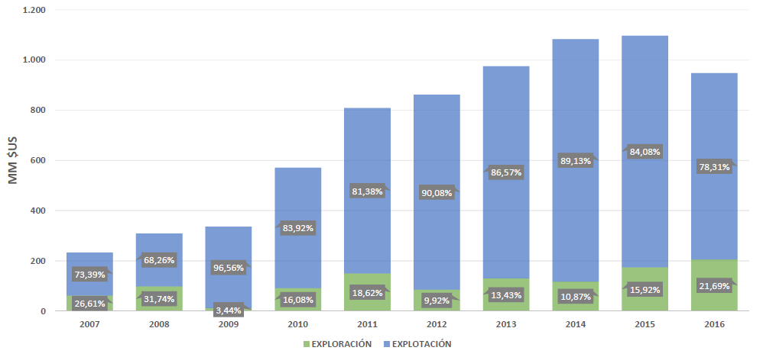
COMPORTAMIENTO DE LAS INVERSIONES EN EXPLORACIÓN Y EXPLOTACIÓN BAJO CONTRATOS DE E&E

Slide 52
COMPORTAMIENTO DE INVERSIONES EN EXPLORACIÓN (Contratos y YPFB)
Las inversiones de YPFB son principalmente en sísmica regional para incrementar la información en áreas poco estudiadas.
No son propiamente proyectos de exploración y explotación
Inversión en exploración de YPFB en 2016: principalmente debido a proyectos de Sísmica de Río Beni Fase I y II, Nueva Esperanza y Altiplano Norte

Slide 53
RESERVAS
PRODUCCION DE 30 MMmcd
PRODUCCION DE 60 MMmcd

Slide 54
RESERVAS PROBADAS “CERTIFICADAS”, CONSUMO Y REPOSICIÓN
GAS NATURAL [TCF]
RESERVA CERTIFICADA A DIC-2009 RYDER SCOTT
9,95 [TCF]
RESERVA CERTIFICADA A DIC-2013 GLJ 10,45 [TCF]
RESERVA CERTIFICADA A DIC-2017 SPROULE 10,7 [TCF]
(**)
(*) REPOSICION 3,0 [TCF]
(*) REPOSICION 3,3 [TCF]
Fuente: Certificación de la Producción de Hidrocarburos - YPFB
(*) REPOSICIÓN: RECATEGORIZACIÓN (RECURSOS CONTINGENTES A RESERVAS), MOVILIZACIÓN (RESERVAS DE MENOR CATEGORÍA).
Notes:
Valor?????

Slide 55
INCORPORACION DE RESERVAS 2013-2016
Movilización de Reservas (RESULTADO DE INVERSIONES EN DESARROLLO)
Colpa
Tajibo
Bermejo
Los Suris
Incahuasi-Aquio
Naranjillos
Chaco Sur
Río Grande
Sirari
Patuju
Enconada
Caigua
Junín
El Dorado
Carrasco FW
0,58 TCF
Nuevas Reservas
Los Sauces
Colorado
Junín Este
El Dorado Oeste
0,11 TCF
2017: Incahuasi

Slide 56
ESTIMACIÓN RESERVAS PROBADAS REMANENTES A DIC. 2019
Reducción:
San Alberto 0,75
Sábalo 0,49
Otros
La reserva de gas remanente al 31 de diciembre de 2017 se acerca a los 9,01 TCF probados que fueron certificados por el Método de Agregación Aritmética por Sproule.
Campos Existentes
2,91 TCF
AQUÍO-ICS 1,14
MGR-HCY 1,36
Consumo
Consumo 2018 + 2019
Nuevos Campos
0,15 TCF
Colorado 0,06
Junin Este 0,04
Los Sauces 0,02
Fuente: GLJ, Sproule y Certificación de la Producción de Hidrocarburos - YPFB

Slide 57
COMPOSICIÓN RESERVAS DE GAS NATURAL (INFORMES)
Notes:
Mantener las ultimas columnas desde el 2004.

Slide 58
PRODUCCIÓN
PRODUCCION DE 30 MMmcd
PRODUCCION DE 60 MMmcd

Slide 59
PRODUCCIÓN Y PRONÓSTICODE GAS NATURAL
Proyección con base a reservas probadas y desarrolladas
PRONÓSTICO
Fuente: Certificación de la Producción de Hidrocarburos - YPFB
Pronostico VPACF/GATC-962 DDEX-272/2019 - YPFB

Slide 60
¿NACIONALIZACIÓN?
PARTICIPACIÓN POR TIPO DE OPERADOR EN LA PRODUCCIÓN DE GAS NATURAL [MMm3D]
Fuente: Certificación de la Producción de Hidrocarburos - YPFB

Slide 61
¿NACIONALIZACIÓN?
PARTICIPACIÓN POR TIPO DE OPERADOR EN LA PRODUCCIÓN DE GAS NATURAL 2019
Fuente: Certificación de la Producción de Hidrocarburos - YPFB

Slide 62
PRODUCCIÓN Y PRONÓSTICO DE LÍQUIDOS
Proyección con base a reservas probadas y desarrolladas
PRONÓSTICO
Fuente: Certificación de la Producción de Hidrocarburos - YPFB
Pronostico VPACF/GATC-962 DDEX-272/2019 - YPFB

Slide 63
¿NACIONALIZACIÓN?
PARTICIPACIÓN POR TIPO DE EMPRESA OPERADORA - YPFB CORPORACION EN LA PRODUCCIÓN DE LIQUIDOS[MBPD]
Fuente: Certificación de la Producción de Hidrocarburos - YPFB

Slide 64
EXPLOTACIÓN
PARTICIPACIÓN POR TIPO DE EMPRESA OPERADORA - YPFB CORPORACION EN LA PRODUCCIÓN DE LIQUIDOS
Fuente: Certificación de la Producción de Hidrocarburos - YPFB

Slide 65
EXPLOTACIÓN
PARTICIPACIÓN YPFB CORPORACION (SUBSIDIARIAS) EN CONTRATOS CON EMPRESAS PRIVADAS (MEGACAMPOS)

Slide 66
MERCADO DEL GAS NATURAL
PRODUCCION DE 30 MMmcd
PRODUCCION DE 60 MMmcd

Slide 67
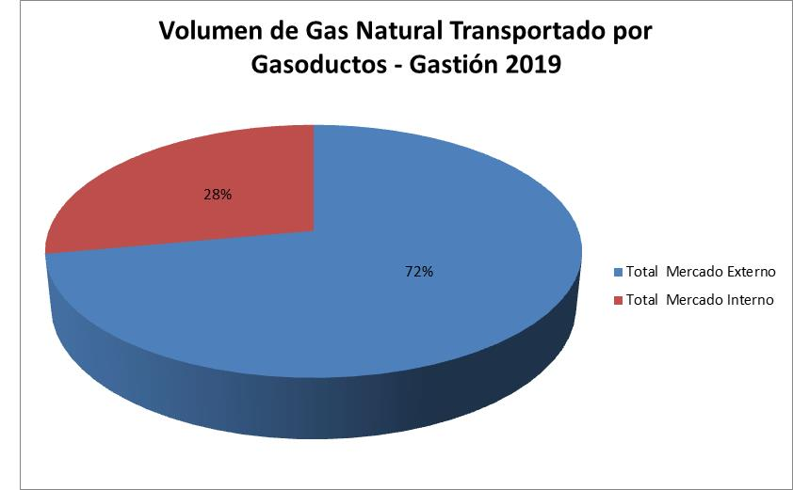
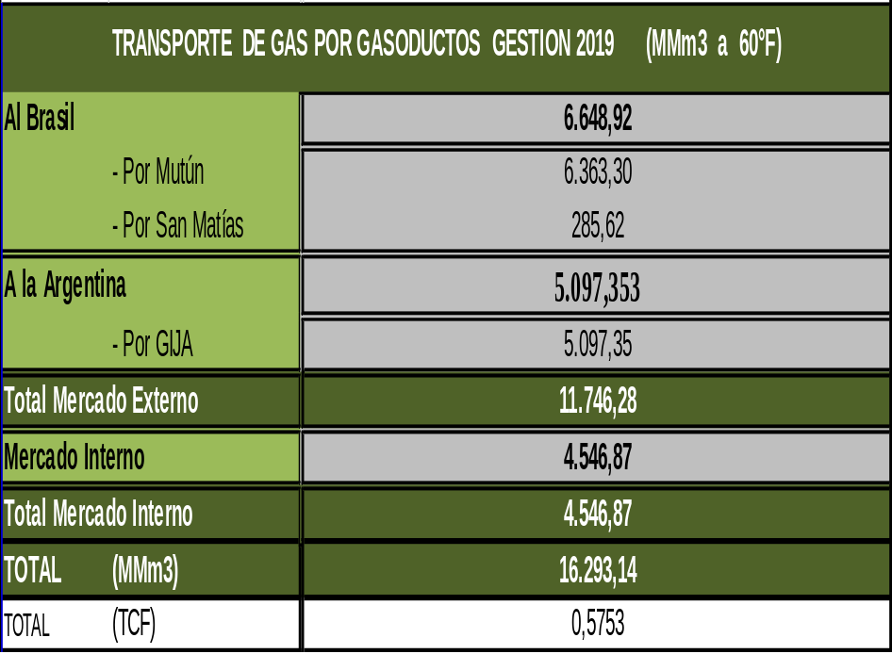
PARTICIPACIÓN PORCENTUAL MERCADO INTERNO Y EXTERNO

Slide 68
MERCADO INTERNO
PRODUCCION DE 30 MMmcd
PRODUCCION DE 60 MMmcd

Slide 69
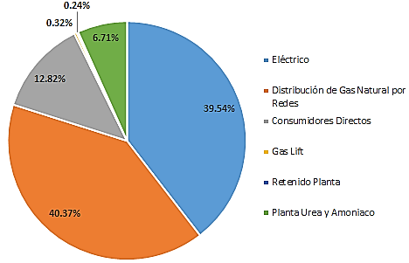
BOLIVIA - MERCADO INTERNO 2018
TOTAL COMERCIALIZADO:
12,10MMmcd
28% DEL GAS NATURAL COMERCIALIZADO
Gas combustible
Fuente:YPFB

Slide 70
EVOLUCIÓN DE LOS PRECIOS DEL GAS NATURAL
10,9
9,2
 | 2001 | 2002 | 2003 | 2004 | 2005 | 2006 | 2007 | 2008 | 2009 | 2010 | 2011 | 2012 | 2013 | 2014 | 2015 | 2016 | 2017 | 2018 | 2019(*)
Argentina | 1,0 | 0,9 | 0,6 | 1,0 | 2,5 | 4,2 | 5,2 | 8,5 | 5,9 | 7,3 | 9,3 | 10,9 | 10,4 | 10,1 | 6,2 | 3,5 | 4,8 | 6,2 | 6,7
Brasil (GSA) | 1,6 | 1,5 | 1,9 | 2,0 | 2,6 | 3,8 | 4,1 | 6,7 | 5,0 | 6,0 | 7,7 | 9,2 | 9,0 | 8,3 | 5,4 | 3,1 | 3,9 | 5,1 | 5,6
M. Interno | 1,1 | 1,1 | 1,1 | 1,1 | 1,0 | 0,9 | 0,9 | 1,1 | 1,2 | 1,2 | 1,2 | 1,1 | 1,1 | 1,2 | 1,1 | 1,1 | 1,1 | 1,1 | 1,1
Con base a datos: VMEEH-Ministerio de Hidrocarburos. *Datos preliminares.

Slide 71
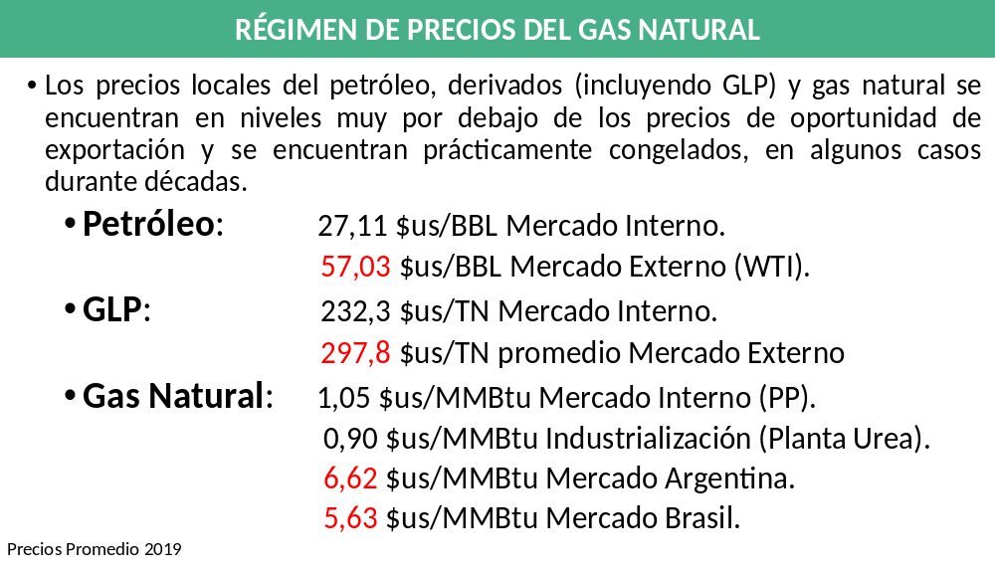
CONCEPTO | PETROLEO ($US/Bbl) | GLP ($US/TN) | GAS NATURAL ($us/MMBTU)
MERCADO INTERNO | 27, 11 | 232,3 | 1,05
Industrialización (PAU) |  |  | 0,9
MERCADO EXTERNO | 57,03 | 297,8
Argentina |  |  | 6,62
Brasil |  |  | 5,63

Slide 72
MERCADOS EXTERNOS
PRODUCCION DE 30 MMmcd
PRODUCCION DE 60 MMmcd

Slide 73
Demanda IEA S.A. (Argentina) 2020-2026
(Estimado en MMmcd)
De acuerdo a Adenda de contrato firmada en 2018.

Slide 74
Demanda del Gas Boliviano vs. Reservas probadas (en MMmcd)
Disponibles GSA:
Año | saldo p
2020 | 23.69
2021 | 18.40
2022 | 11.94
'2023 | 7.97
'2024 | 2.91
'2025 | -2.19
'2026 | -5.95
23.69
p: reservas probadas
Fuente:YPFB

Slide 75
Demanda del Gas Boliviano vs. Reservas probadas y probables (en MMmcd)
Disponibles GSA:
Año | saldo
2020 | 26.35
2021 | 25.09
2022 | 21.03
2023 | 18.41
2024 | 14.29
2025 | 9.31
2026 | 4.54
26.35
pp:reservas probadas y probables
Fuente:YPFB

Slide 76
COMERCIALIZACIÓN DE GAS NATURAL A BRASIL, ARGENTINA Y MERCADO INTERNO 2019

Slide 77
COMERCIALIZACIÓN DE GAS NATURAL A BRASIL, ARGENTINA Y MERCADO INTERNO

Slide 78
ANEXO
MES | MTGas - FIRME | GSA Mutun - Brasil | GSA San Matias - Brasil | Interrumpible | EPE-Interrumpible | Argentina | Mercado Interno | TOTAL (MMm³)
ene-19 | 0,00 | 17,06 | 0,00 | 0,00 | 0,00 | 11,64 | 12,51 | 41,22
feb-19 | 0,00 | 23,26 | 0,00 | 0,00 | 0,25 | 13,73 | 13,52 | 52,23
mar-19 | 0,00 | 12,93 | 0,00 | 0,00 | 0,06 | 9,97 | 12,58 | 35,55
abr-19 | 0,00 | 12,36 | 0,00 | 0,00 | 0,00 | 10,72 | 13,30 | 36,38
may-19 | 0,00 | 12,37 | 0,00 | 0,00 | 0,00 | 16,18 | 13,42 | 41,97
jun-19 | 0,00 | 12,82 | 0,00 | 0,00 | 0,00 | 17,90 | 13,63 | 44,35
jul-19 | 0,00 | 12,82 | 0,00 | 0,00 | 0,35 | 18,82 | 13,34 | 45,32
ago-19 | 0,00 | 13,47 | 0,00 | 0,00 | 2,04 | 17,30 | 13,73 | 46,54
sep-19 | 0,00 | 13,23 | 0,00 | 1,63 | 2,21 | 17,06 | 13,26 | 47,39
oct-19 | 0,01 | 20,41 | 0,00 | 6,12 | 0,99 | 11,93 | 12,75 | 54,31
nov-19 | 0,01 | 25,40 | 0,31 | 0,00 | 1,08 | 10,80 | 10,44 | 53,41
dic-19 | 0,00 | 14,93 | 0,00 | 3,60 | 2,21 | 11,52 | 12,23 | 44,62
PRECIO
 | MTGas - FIRME | GSA Mutun - Brasil | GSA San Matias - Brasil CBA | Interrumpible Petrobras - Brasil | EPE- Interrumpible | ENARSA - Argentina
ene-19 |  | 5,675 |  |  |  | 7,041
feb-19 |  | 5,497 |  |  | 8,097 | 7,041
mar-19 |  | 5,635 |  |  | 8,097 | 7,108
abr-19 |  | 5,491 |  |  |  | 6,733
may-19 |  | 5,491 |  |  |  | 6,756
jun-19 |  | 5,491 |  |  |  | 6,839
jul-19 |  | 5,518 |  |  | 4,020 | 6,726
ago-19 |  | 5,518 |  |  | 4,151 | 6,476
sep-19 |  | 5,518 |  | 4,000 | 3,553 | 5,997
oct-19 | 5,389 | 5,356 |  | 3,897 | 4,997 | 6,658
nov-19 | 5,837 | 5,455 | 6,518 |  | 6,270 | 6,577
dic-19 |  | 5,229 |  | 4,000 | 3,772 | 6,630

Slide 79
ANEXO
MES | MTGas - FIRME | GSA Mutun - Brasil | GSA San Matias - Brasil | EPE-Interrumpible | Argentina | Mercado Interno | TOTAL (MMm³)
ene-19 | 0,00 | 17,06 | 0,00 | 0,00 | 11,64 | 12,51 | 41,22
feb-19 | 0,00 | 23,26 | 1,47 | 0,25 | 13,73 | 13,52 | 52,23
mar-19 | 0,00 | 12,93 | 0,00 | 0,06 | 9,97 | 12,58 | 35,55
abr-19 | 0,00 | 12,36 | 0,00 | 0,00 | 10,72 | 13,30 | 36,38
may-19 | 0,00 | 12,37 | 0,00 | 0,00 | 16,18 | 13,42 | 41,97
jun-19 | 0,00 | 12,82 | 0,00 | 0,00 | 17,90 | 13,63 | 44,35
jul-19 | 0,00 | 12,82 | 0,00 | 0,35 | 18,82 | 13,34 | 45,32
ago-19 | 0,00 | 13,47 | 0,00 | 2,04 | 17,30 | 13,73 | 46,54
sep-19 | 0,00 | 13,23 | 1,63 | 2,21 | 17,06 | 13,26 | 47,39
oct-19 | 0,01 | 20,41 | 8,22 | 0,99 | 11,93 | 12,75 | 54,31
nov-19 | 0,01 | 25,40 | 5,67 | 1,08 | 10,80 | 10,44 | 53,41
dic-19 | 0,00 | 14,93 | 3,72 | 2,21 | 11,52 | 12,23 | 44,62

Slide 80
NUEVAS POLÍTICAS EN EL MERCADO DE BRASIL
Brasil asume una nueva política de liberalización de su mercado interno.
Se busca la participación de más actores privados en el mercado, con menor participación de Petrobras a mediano plazo (anula el monopolio de la empresa).
Petrobras firma acuerdo con el Órgano Antimonopolio de Brasil que permite la apertura del mercado del gas brasileño y la venta de gran parte de sus activos en el transporte y distribución de gas en el país hasta el 2021.
Nuevas condiciones de liberalización de mercados que exigen eficiencia y competitividad al gas natural procedente de Bolivia.

Slide 81
III. CAUSAS DEL DETERIORO
PRODUCCION DE 30 MMmcd
PRODUCCION DE 60 MMmcd

Slide 82
RÉGIMEN FISCAL
PRODUCCION DE 30 MMmcd
PRODUCCION DE 60 MMmcd

Slide 83
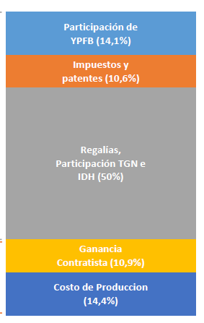
EXCESIVA CARGA FISCAL SOBRE LA PRODUCCIÓN DE HIDROCARBUROS.-
D.S. Nac. 28701
Favorece únicamente a YPFB
11% Regalía Departamental
1% Reg. Complementaria (Beni y Pando)
Ley 3058
6% Participación YPFB
32% IDH
Gráfico y datos: YPFB 2007-2013

Slide 84
LEY 767 PROMOCIÓN A LA INVERSIÓN EN
EXPLORACIÓN Y EXPLOTACIÓN HIDROCARBURÍFERA
(LEY DE INCENTIVOS)
PRODUCCION DE 30 MMmcd
PRODUCCION DE 60 MMmcd

Slide 85
POLÍTICA IMPLEMENTADA PARA AMORTIGUAR LA EXCESIVA CARGA FISCAL E INCENTIVAR INVERSIONES
Ante la falta de inversiones en el sector, era necesario una nueva ley de hidrocarburos que establezca mejores condiciones fiscales y otras para atraer inversiones a las actividades de exploración y explotación.
Los escenarios electorales fueron postergando la decisión sobre una ley para todo el sector.
Para salvar esta situación, se promulgó una Ley de Incentivos a la inversión en E&E que en los hechos devuelve a las empresas parte del 50% de las regalías pagadas, lamentablemente sin resultados positivos. Corresponde evaluar el diseño de la Ley, el reglamento, su aplicación y resultados.

Slide 86
FINANCIAMIENTO DE LOS INCENTIVOS E&E - LEY 767
El Artículo 11 de la Ley 767 crea el FPIEEH con recursos provenientes del Impuesto Directo a los Hidrocarburos - IDH, para incentivar la exploración y explotación de los hidrocarburos.
Equivale al 12% del IDH (aproximadamente 3,8% del ingreso bruto por venta de hidrocarburos).
Al 31 de octubre de 2019, alcanza un valor de MMUSD 452,60, de los cuales MMUSD 444,71 corresponden al aporte del 12% del IDH y MMUSD 7,89 a la ganancia por el portafolio de inversiones realizado.
Fondo de Promoción a la Inversión en Exploración y Explotación de Hidrocarburos (FPIEEH).
Los recursos que se encuentren en la cuenta del FPIEEH deberán ser transferidos de forma automática a una cuenta específica de titularidad del Banco Central de Bolivia - BCB, para su custodia.
Fuente: Certificación de la Producción de Hidrocarburos - YPFB

Slide 87
IMPACTO DE LA LEY DE INCENTIVOS
Compromisos de Inversión adicionales viabilizados en el marco de la Ley 767
189 Proyectos
Total Comprometido
MMUSD 3.777,43
Ejecución de las inversiones acumulada a octubre 2019
PORCENTAJE DE EJECUCIÓN
48%
PORCENTAJE DE EJECUCIÓN
14%

Slide 88
RELACIÓN DE PROGRAMACIÓN CON EL INCENTIVO
Exploración
Al 2019, únicamente se ejecutó el 38% de las inversiones comprometidas por los operadores para el periodo 2016-2021.
Desarrollo
38% de ejecución
A la fecha se remitieron 22 Resoluciones Administrativas al Ministerio de Hidrocarburos para la autorización de pago de los montos aprobados a sus respectivos beneficiarios en el periodo comprendido entre diciembre 2017 a octubre 2019, sin embargo el VMEEH no emitió ninguna Resoluciones Administrativas de autorización.
Fuente: Certificación de la Producción de Hidrocarburos - YPFB

Slide 89
INCENTIVO APROBADO POR LA ANH
AÑO | MONTO DE INCENTIVO [MM$US]
2017 | 0,07
2018 | 10,16
@OCT 2019 | 8,78
TOTAL | 19,01
A la fecha se remitieron 22 Resoluciones Administrativas al Ministerio de Hidrocarburos para la autorización de pago de los montos aprobados a sus respectivos beneficiarios.
Fuente: Certificación de la Producción de Hidrocarburos - YPFB

Slide 90
FONDO DE PROMOCION A LA INVERSION EN EXPLORACION Y EXPLOTACION FPIEEH

Slide 91
RÉGIMEN DE PRECIOS.
PRODUCCION DE 30 MMmcd
PRODUCCION DE 60 MMmcd

Slide 92
RÉGIMEN DE PRECIOS DEL GAS NATURAL
Precios en el mercado interno:
Por debajo del precio de oportunidad
Precios congelados
Subsidios cruzados insostenibles

Slide 93
EVOLUCIÓN DE LOS PRECIOS DEL GAS NATURAL
10,9
9,2
 | 2001 | 2002 | 2003 | 2004 | 2005 | 2006 | 2007 | 2008 | 2009 | 2010 | 2011 | 2012 | 2013 | 2014 | 2015 | 2016 | 2017 | 2018 | 2019(*)
Argentina | 1,0 | 0,9 | 0,6 | 1,0 | 2,5 | 4,2 | 5,2 | 8,5 | 5,9 | 7,3 | 9,3 | 10,9 | 10,4 | 10,1 | 6,2 | 3,5 | 4,8 | 6,2 | 6,7
Brasil (GSA) | 1,6 | 1,5 | 1,9 | 2,0 | 2,6 | 3,8 | 4,1 | 6,7 | 5,0 | 6,0 | 7,7 | 9,2 | 9,0 | 8,3 | 5,4 | 3,1 | 3,9 | 5,1 | 5,6
M. Interno | 1,1 | 1,1 | 1,1 | 1,1 | 1,0 | 0,9 | 0,9 | 1,1 | 1,2 | 1,2 | 1,2 | 1,1 | 1,1 | 1,2 | 1,1 | 1,1 | 1,1 | 1,1 | 1,1
Con base a datos: VMEEH-Ministerio de Hidrocarburos. *Datos preliminares.

Slide 94
CONCEPTO | PETROLEO ($US/Bbl) | GLP ($US/TN) | GAS NATURAL ($us/MMBTU)
MERCADO INTERNO | 27, 11 | 232,3 | 1,05
Industrialización (PAU) |  |  | 0,9
MERCADO EXTERNO | 57,03 | 297,8
Argentina |  |  | 6,62
Brasil |  |  | 5,63

Slide 95
RÉGIMEN CONTRACTUAL.
PRODUCCION DE 30 MMmcd
PRODUCCION DE 60 MMmcd

Slide 96
CONTRATOS FIRMADOS SEGÚN LEY VIGENTE
Contratos de Exploración y Explotación poco atractivos para el inversor.
La Ley de Hidrocarburos 3058 de mayo de 2005, actualmente vigente, establecía tres modalidades de contratos para las actividades de exploración y explotación:
  Asociación,
  Operación y
  Producción Compartida, sin embargo
la CPE sólo reconoce el Contrato de Servicios que en lo esencial coincide con el Contrato de Operación de la Ley.
Bajo este régimen contractual, en mayo de 2007, se convirtieron los 43 contratos del régimen de concesión anterior a este nuevo régimen de Contratos de Servicios tipo Operación.
Notes:
Realizar un punteo previo a los contratos.
Eliminar tres primeras filas CRC (consulta)

Slide 97
CONTRATOS DE SERVICIOS TIPO SAM (2007-2016)
Posteriormente, el Ministerio de Hidrocarburos, aprobó la normativa para la suscripción de Contratos de Servicios tipo SAM que adicionalmente establecían la obligatoriedad de conformar una Sociedad Anónima Mixta (SAM) con YPFB (51% mínimo) una vez efectuada la declaratoria de comercialidad en caso de éxito.
Bajo este régimen se suscribieron tan sólo cinco contratos (dos vigentes):
  Dos contratos SAM para exploración y explotación con PDVSA (Venezuela) (Áreas devueltas)
  Tres contratos SAM para explotación, de los cuáles solamente dos vigentes
Este régimen implica una menor ganancia para la empresa y una recuperación más lenta de los costos de exploración.

Slide 98
FLEXIBILIZACIÓN DEL RÉGIMEN CONTRACTUAL
Mediante Resolución Ministerial N° 128 de 2016, después de casi una década de ausencia de contratos suscritos, el MH dispone la posibilidad de volver a la modalidad de contratos de servicios tipo operación.
Se suscribieron 14 contratos bajo este régimen, la mayoría con las subsidiarias de YPFB (Chaco SA y Andina SA) y gran parte de los mismos para pequeños prospectos.

Slide 99
CONTRATOS FIRMADOS SEGÚN LEY VIGENTE
Tipo de Contrato |  | Ley de Hidrocarburos
 |  | Ley 3058 (17-05-2005)
Contratos de Operación (Migración) |  | 41
Contratos Tipo SAM (E&E) |  | 2 (*)
Contratos de Servicios Petroleros | Tipo SAM Explotación | 3
 | Tipo Operación | 14
TOTAL |  | 60
(*) 12 Áreas para PETROANDINA (YPFB-PDVSA)
Notes:
Realizar un punteo previo a los contratos.
Eliminar tres primeras filas CRC (consulta)

Slide 100
ORGANIZACIÓN INSTITUCIONAL Y CUMPLIMIENTO DE POLÍTICAS Y PLANES
PRODUCCION DE 30 MMmcd
PRODUCCION DE 60 MMmcd

Slide 101
EVALUACIÓN DEL CUMPLIMIENTO
DE POLÍTICAS Y PLANES (2006-2019).
PRODUCCION DE 30 MMmcd
PRODUCCION DE 60 MMmcd

Slide 102





PLAN DE DESARROLLO 2006 - LINEAMIENTOS INCUMPLIDOS EN RELACION A LA ORGANIZACIÓN INSTITUCIONAL DEL SECTOR
Situación Actual
(Ley # 3058 DS # 29894)
Situación conforme a Norma
(CPE, art. 361 y 365)
Establecer el marco institucional y desarrollar el potenciamiento de las instituciones del sector para asumir su nuevo rol.
Política
Política
MARCO INSTITUCIONAL
CPE
Art. 361 y 365
INCUMPLIMIENTO:
YPFB ROL
FISCALIZADOR Y OPERADOR
AUSENCIA DE LA ANH EN EL UPSTREAM
Regulación
VPACF
Operación
VPNO
Regulación
Operación
Art.365: “Una institución … será responsable de regular, controlar, supervisar y fiscalizar toda la cadena productiva…”
Art.361: “YPFB … como brazo operativo de Estado…”

Slide 103
PLAN DE DESARROLLO 2006 – MECANISMOS DE CONTROL EN LA PRODUCCION Y COMERCIALIZACION DE LOS RECURSOS HIDROCARBURIFEROS
Situación Actual
(Ley # 3058 DS # 29894)
Situación conforme a Norma
(CPE, art. 361 y 365)
Administración de Recursos
(Ley3058, art.22f):
VPACF - Centro Nacional de
Información Hidrocarburífera
Artículo 365. Una institución autárquica de derecho público,
con autonomía de gestión administrativa, técnica y económica, bajo
la tuición del Ministerio del ramo, será responsable de regular, controlar, supervisar y fiscalizar las actividades de toda la cadena productiva hasta la industrialización, en el marco de la política estatal de hidrocarburos conforme con la ley.
Identificación de Oportunidades
VPNO - Interpretar información
Data Room
Establecer sistemas y mecanismos de control en la producción y comercialización de los recursos hidrocarburíferos.
MARCO INSTITUCIONAL
CPE
Art. 361 y 365
INCUMPLIMIENTO:
YPFB JUEZ Y PARTE
INSUFICIENTE PARTICIPACION DE LA ANH EN LAS ACTIVIDADES E&E
Promoción &
Negociación
(Ley3058, art.22a):
VPACF - Contratos E&E
Regulación*
(Ley3058 art.22b,c,d):
VPACF – actividades de la cadena
Artículo 361. I. YPFB, bajo tuición del Ministerio del ramo y como brazo operativo del Estado, es la única facultada para realizar las actividades de la cadena productiva de hidrocarburos y su comercialización.
Artículo 362. I. Se autoriza a YPFB suscribir se realicen determinadas actividades de la cadena productiva a cambio de una retribución o pago por sus servicios.
Operación:
VPNO y Subsidiarias:
Exploración
Desarrollo
Producción
Abandono
El DS # 29894 de 2009, art.59d, h, i
le asigna al ViceMinisterio de Exploración y
Explotación funciones similares
Se evitan los conflictos de interés de YPFB (juez y parte)
Claridad de roles permite asignar y monitorear metas con mayor contundencia

Slide 104
PLAN DE DESARROLLO 2006 – OBJETIVOS EN RELACION AL INCREMENTO DE LAS RESERVAS
Desarrollar, incrementar y cuantificar las reservas hidrocarburíferas.
MARCO INSTITUCIONAL
Ley 3740
Desarrollo Sostenible
Art.7
INCUMPLIMIENTO:
DURANTE 9 AÑOS YPFB EFECTUO UNICAMENTE 3 CERTIFICACIONES
INMINENTE DISMINUCIÓN DE RESERVAS TOTALES (P1+P2+P3)
REPOSICIÓN: RECATEGORIZACIÓN (RECURSOS CONTINGENTES A RESERVAS),
MOVILIZACIÓN (RESERVAS DE MENOR CATEGORÍA)

Slide 105
PLAN DE DESARROLLO 2006 – NIVELES DE PRODUCCION
En 14 años, en cuanto a nuevos campos en desarrollar y aportes de producción:
1. ITAU: comenzó su producción el año 2015, con cerca de 2 MMmc/d en promedio al año, el 2016 disminuye su producción promedio anual a 1,98 MMmc/d.
2. Incahuasi, la producción se inició el 2016 y el promedio anual de producción se situó en 4,23 MMmc/d.
Según las proyecciones establecidas en planes y políticas, las producciones reales de los campos Itaú e Incahuasi (campos prometedores) son muy distantes, el aporte a la producción de dichos campos a partir del 2015 debió ser de 14 MMmc/d y
sólo fue de 5,57 MMmc/d.
Desarrollar nuevos campos hidrocarburíferos para incrementar la producción.
ESTRATEGIA DE HIDROCARBUROS
2008
INCUMPLIMIENTO:
Desde el 2008 se han tenido desviaciones en relación a lo planificado, no hubo ningún desarrollo nuevo

Slide 106
PLAN DE DESARROLLO 2006 – INDUSTRIALIZACION
La CPE 2009 establece que la industrialización del gas como petroquímica sea efectuada por la EBIH.
Industrializar los recursos hidrocarburíferos, principalmente el gas natural, para generar valor agregado.
Por Decreto Supremo decide que YPFB efectúe la petroquímica de base y replegó a la EBIH a la petroquímica de segunda transformación.
MARCO INSTITUCIONAL
CPE
INCUMPLIMIENTO:
No hubo desarrollo efectivo de la Industrialización del gas, los grandes proyectos no responden al desarrollo
El único proyecto realizado corresponde a la Planta de Amoniaco y Urea fue interrumpida su operación debido a los problemas económicos y técnicos, sujetos a auditoria.
Resoluciones contrarias a la CPE y las Leyes

Slide 107
IV. INDUSTRIALIZACIÓN Y REFINACIÓN
PRODUCCION DE 30 MMmcd
PRODUCCION DE 60 MMmcd

Slide 108
INDUSTRIALIZACIÓN
La “industrialización” le costó al Estado boliviano $us 2.156 millones: entre industrialización y la construcción de los proyectos de separación
$us.- 976 millones en la planta de urea y amoniaco con un precio de gas subvencionado a precios de mercado interno con el riesgo de desabastecer el mercado de exportación e incurrir en penalidades
Se mal llamó industrialización a las Plantas de Separación de Líquidos cuyo objetivo es refinar el hidrocarburo y separar los licuables, NO existe transformación de materia prima a productos terminados.
PROYECTO | Inversión en MM$us | Año de Inicio de Operación | Estado
Planta Separadora de Líquidos Río Grande Planta Separadora de Líquidos Gran Chaco (CV) Proyecto GNL Planta de Amoniaco y Urea Planta de tuberías y Accesorios Planta de Propileno y Polipropileno | 191 695 258 976 13 23 | 2013 2015 2016 2017 2018 2025 | En operación – full capacidad En ope - 30% de capacidad En ope - 10% de capacidad Parada – sólo mantenimiento En operación - EBIH Ingeniería básica

Slide 109
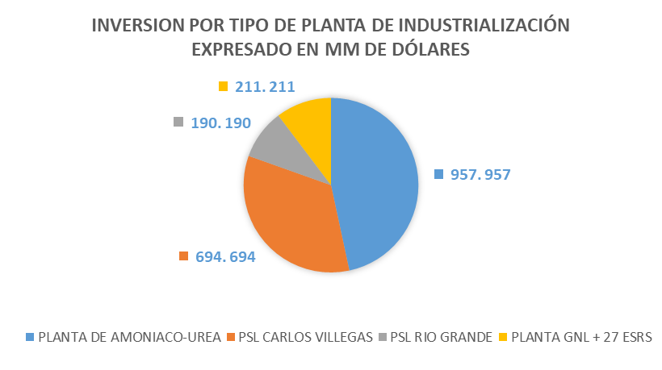
PLANTAS DE
INVERSIONES -YPFB EN INDUSTRIALIZACIÓN Y PLANTAS DE SEPARACIÓN
TOTAL INVERTIDO 2.052 MM$US
Notes:
TOTAL INVERTIDO EN LAS CUATRO CIFRAS

Slide 110
PLANTA DE AMONIACO Y UREA
PRODUCCION DE 30 MMmcd
PRODUCCION DE 60 MMmcd

Slide 111
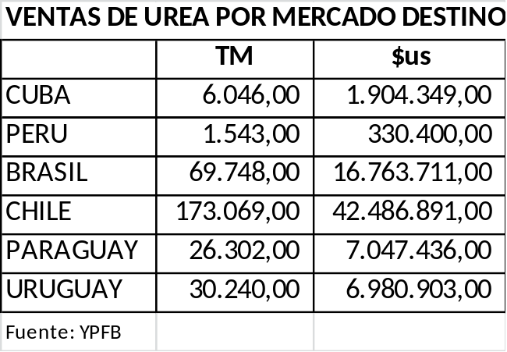
PLANTAS DE
CARACTERÍSTICAS – PLANTA DE AMONIACO Y UREA
Nombre de Proyecto: | Planta de Amoniaco –Urea
Ubicación: | Departamento de Cochabamba
Capacidad de Proceso: | 1,2 Millones de metros cúbicos día GN (MMmcd)
Producción: | Amoniaco: 1200 TMD Urea: 2100 TMD
Monto del Contrato: | 976 Millones de $us
Inicio de operación | Mayo/2017
Fuente: Elaboración con base a datos de YPFB.
Construcción a inicios del 2012 a cargo de la empresa Surcoreana Samsung Engineering Co. Ltd.
Financiamiento provisto por un crédito del BCB a 20 años plazo (5 años de gracia) a una tasa de 0,96%
Precio promedio de exportación 252 $us/TM
Precio de venta con el que se planificó 800$us/TM
Precio del GN 1,31 $us/MPC (0,90 + 0,41 de transporte)
Gas de Proceso | 0,90 MMm3d
Gas combustible | 0,45 MMm3d
Notes:
TOTAL INVERTIDO EN LAS CUATRO CIFRAS

Slide 112
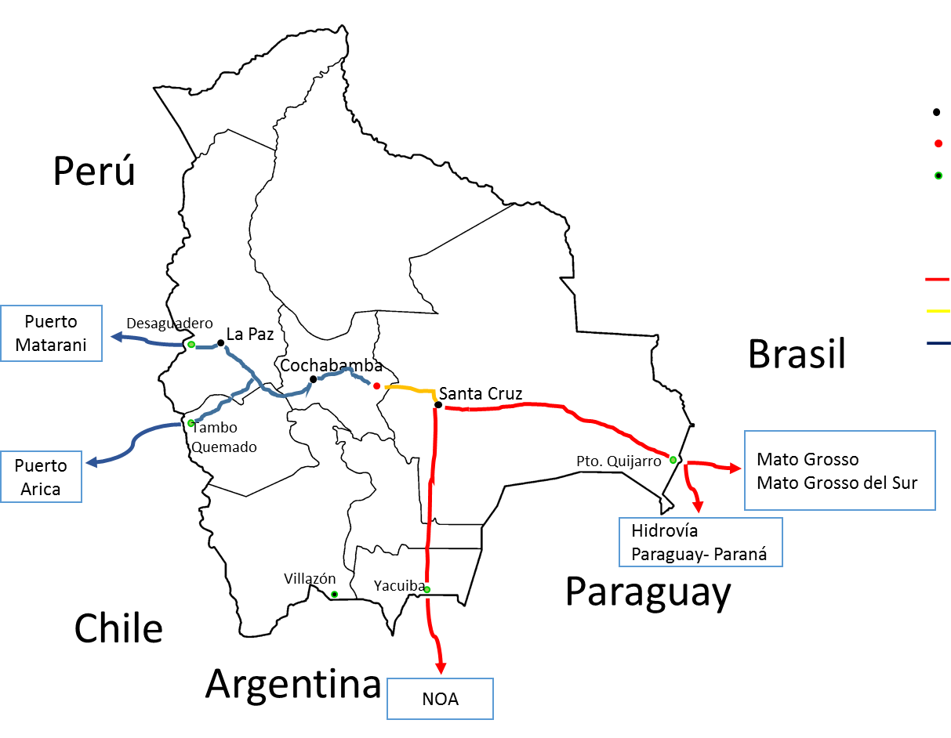
PLANTAS DE
CARACTERÍSTICAS - PLANTA DE AMONIACO Y UREA
Logística Interna de Evacuación de Urea
PUNTOS DE INTERES:
Principales Ciudades
Planta de Amoniaco y Urea Bulo Bulo
Pasos fronterizos
TIPO DE TRANSPORTE:
Transporte Férreo
Transporte Férreo en construcción
Transporte Terrestre Camión
Fuente: YPFB Gerencia de Industrialización
Notes:
TOTAL INVERTIDO EN LAS CUATRO CIFRAS

Slide 113
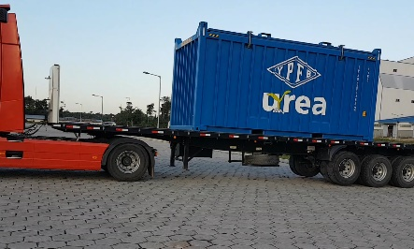
PLANTAS DE
PROBLEMAS – PLANTA DE AMONIACO Y UREA
UBICACIÓN: en la región del Chapare, lejos de los mercados de exportación y sin contar con las vías de comunicación para el transporte masivo de su producción. Localización con problemas de clima y calidad de suelos, aspectos que encarecen la inversión inicial y ponen en riego la calidad del producto y las instalaciones
TRANSPORTE: concebido como servicio de transporte Bimodal - Carretero y Transporte Ferroviario - consistente en transportar la carga desde Bulo Bulo hasta Montero en camiones, realizar trasbordo de la carga de Camiones a Vagones Planos Ferroviarios y una vez trasbordada la carga continuar desde Montero hasta Puerto Quijarro por transporte Ferroviario hasta la entrega en Puntos Fronterizos. La realidad es que NO se desarrolló la infraestructura planificada, por lo que se envía la UREA vía carreteras
LOGÍSTICA Y EVACUACIÓN: actualmente la Urea es evacuada en vagones (construidos por la empresa Carlos Caballero) y transportada vía carretera (camiones) y vía férrea (empresa Ferroviaria Oriental S.A.). Una auditoría integral técnica y económica deberá determinar el estado y cantidad del producto que sale de la planta y llega al mercado de destino.

Slide 114
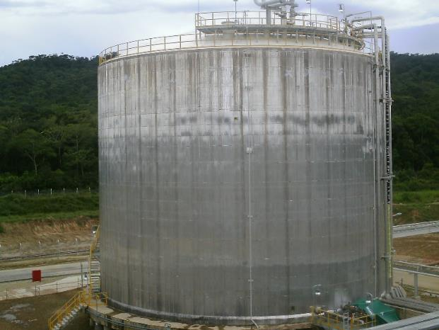
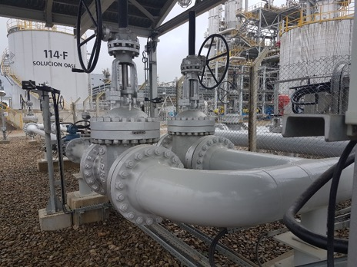
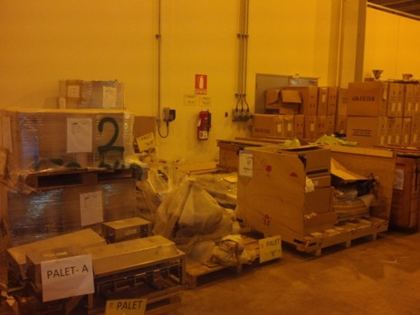
PLANTAS DE
OTROS PROBLEMAS – PLANTA DE AMONIACO Y UREA
PROBLEMAS OPERATIVOS:
Almacenaje: la ANH evidencia degradación de producto dentro de las estaciones destinadas al almacenaje dentro de la Planta (Bulo Bulo) y puntos intermedios de despacho (Puerto Quijarro).
Operación y Mantenimiento: la ANH evidencia afectación a la integridad del tanque de almacenamiento de amoniaco (construido por la empresa Carlos Caballero) y la exposición a gases corrosivos del puente de regulación y medición KP16 que alimenta con gas de proceso a la planta de urea.
Puente de Regulación y Medición (KP-16) no cumple con las normas de diseño y construcción, al estar ubicado en área clasificada está expuesta a gas corrosivo (amoniaco) en caso fuga proveniente del tanque de almacenamiento.
Deficiente Gestión de Mantenimiento
Notes:
TOTAL INVERTIDO EN LAS CUATRO CIFRAS

Slide 115
PLANTAS DE SEPARACIÓN DE LÍQUIDOS
PRODUCCION DE 30 MMmcd
PRODUCCION DE 60 MMmcd

Slide 116
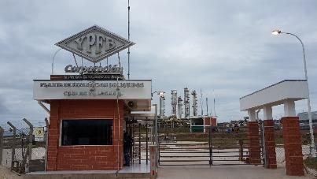
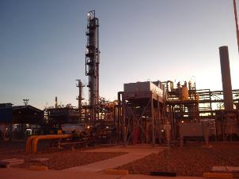
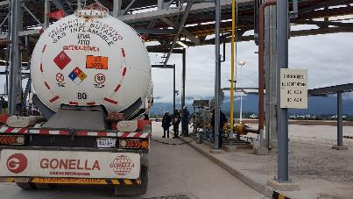
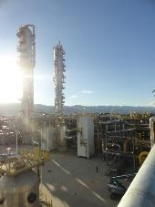
PLANTAS DE
PLANTA DE SEPARACIÓN DE LÍQUIDOS – RÍO GRANDE
Características
Nombre de Proyecto: | Planta de Separación de Líquidos Rio Grande
Ubicación: | Departamento de Santa Cruz
Empresa Contratista: | Astra Evangelista Sociedad Anónima AESA
Capacidad de Proceso: | 5,6 Millones de metros cúbicos día (MMmcd)
Producción: | GLP: 361 TMD Gasolina Natural: 350 BPD Isopentano: 195 BPD
Monto del Contrato: | 159,4 Millones de Dólares Americanos (MM$us)
Inicio de operación | Julio/2013
Fuente: Elaboración con base a datos de YPFB.
Objetivo: recuperación de líquidos -
GLP (Propano 70% y Butano 30%)
Gasolina estabilizada y
Gasolina rica en Isopentano
Notes:
TOTAL INVERTIDO EN LAS CUATRO CIFRAS

Slide 117
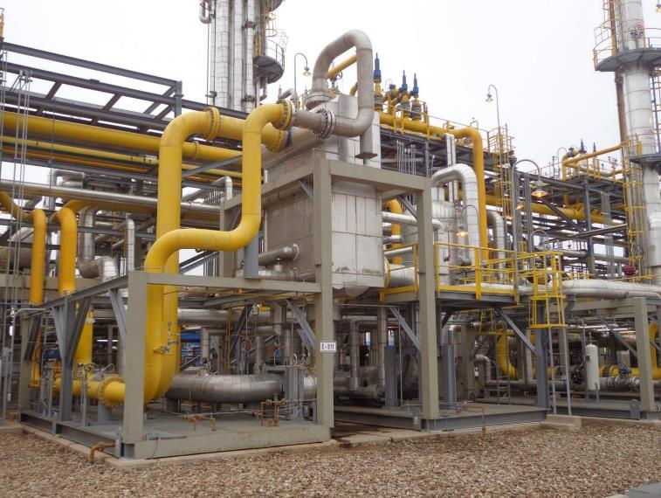
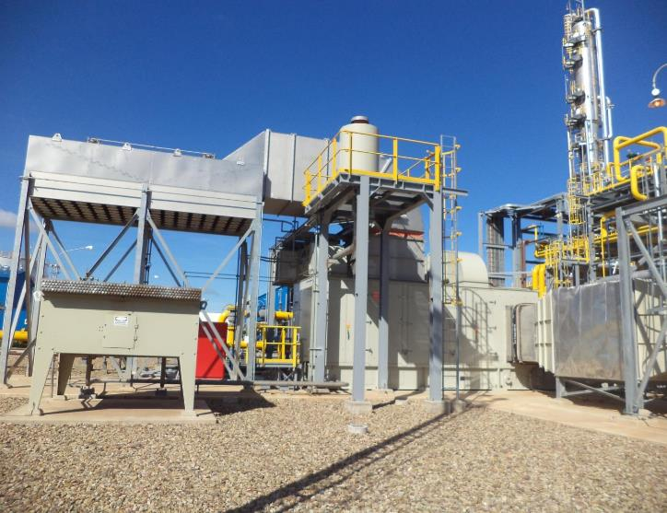
PLANTAS DE
PROBLEMAS – PLANTA RÍO GRANDE
ASPECTOS TECNICOS:
Contaminación de mercurio en las corrientes de entrada
El intercambiador de placas y separador de frio constituidos en su totalidad por aluminio, material que es vulnerable a la fragilización por Metal Líquido (LME - Liquid Metal Embrittlement) (fallo detectado por YPFB en un paro programado de planta)
Turbina y compresor
Falta de una Turbina Solar adicional (alternativo) origina paros de planta.
INTERCAMBIADOR
DE PLACAS
FILTRO DE
AIRE
FILTRO E
ACEITE
TURBINA
Notes:
TOTAL INVERTIDO EN LAS CUATRO CIFRAS

Slide 118
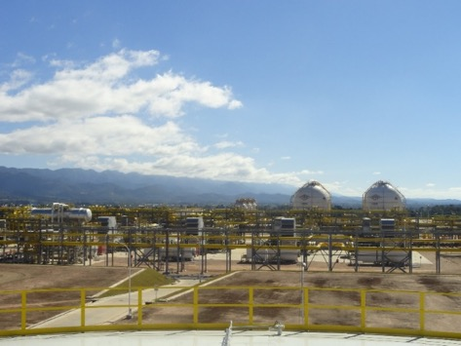
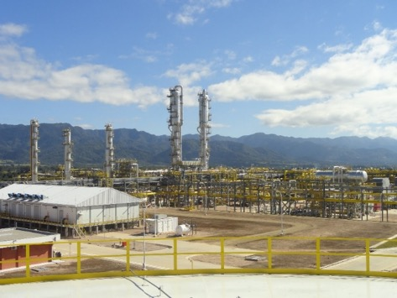
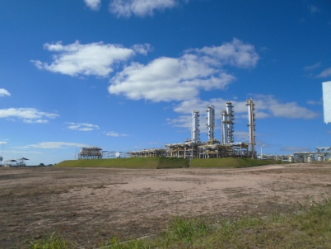
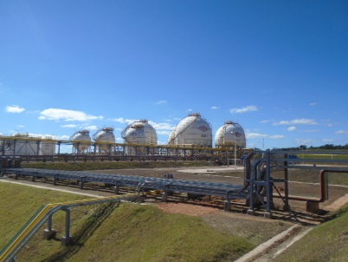
PLANTAS DE
PLANTA DE SEPARACIÓN DE LÍQUIDOS – GRAN CHACO
Características
Nombre de Proyecto: | Planta de Separación de Líquidos Gran Chaco (CV)
Ubicación: | Municipio de Yacuiba, Provincia Gran Chaco del Departamento de Tarija
Capacidad de Proceso: | 32,2 millones de metros cúbicos día (MMmcd) 30% de capacidad utilizada actual
Producción: | GLP: 2247 TMD Gasolina Estabilizada: 1658 BPD Etano: 3144 TMD Iso-Pentano: 1044 BPD
Monto del Contrato: | 640 MM $us
Inicio de operación | Agosto /2015
Fuente: Elaboración con base a datos de YPFB
Objetivo: recuperación de líquidos de la corriente de gas natural de exportación a la Argentina -
GLP
Gasolina estabilizada y
Gasolina rica en Isopentano y Etano
Inversión a través de un préstamo del BCB, actualmente operada por YPFB Chaco S.A. (Contrato de Prestación de Servicios).
Notes:
TOTAL INVERTIDO EN LAS CUATRO CIFRAS

Slide 119
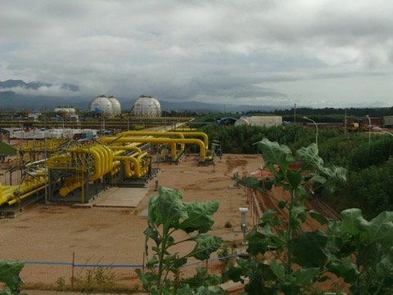
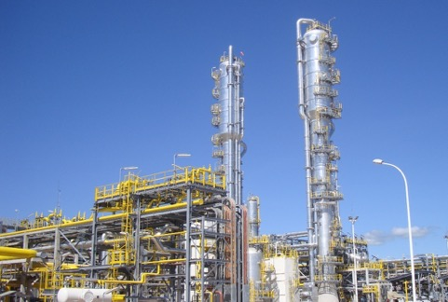
PLANTAS DE
PROBLEMAS – PLANTA GRAN CHACO
ASPECTOS GENERALES:
Falta de gas natural de procesamiento (disponibilidad de materia prima)
Falta de infraestructura de evacuación de su producción (evacuación a través de cisternas)
ASPECTOS OPERATIVOS :
Contaminación de mercurio en las corrientes de entrada
Unidad de detanizado , prevista para suministrar de materia prima (polietileno) la planta de polietilenos. La recepción o aceptación de la Unidad de Detanizado se realizó sin las pruebas de desempeño o recuperación de etano y desde la puesta en marcha de la planta NUNCA OPERÓ.
Notes:
TOTAL INVERTIDO EN LAS CUATRO CIFRAS

Slide 120
PLANTA DE GAS LICUADO
ESTACIONES DE REGASIFICACIÓN
PRODUCCION DE 30 MMmcd
PRODUCCION DE 60 MMmcd

Slide 121
PLANTAS DE
PLANTA DE GAS NATURAL LICUADO (GNL) – RÍO GRANDE Y ESTACIONES DE REGASIFICACIÓN
Características
Nombre de Proyecto: | Planta de Gas Natural Licuado “GNL” Rio Grande y ESR
Ubicación: | Departamento Santa Cruz de la Sierra
Capacidad de Proceso: | 15095 Nm3/h (13 MMpcd)
Producción: | 210 TMD de GNL
Monto del Contrato: | 258 MM $us
Inicio de operación | Febrero/2016
Fuente: Elaboración con base a datos de YPFB.
Objetivo:
Ampliar la cobertura de gas natural a poblaciones donde no llegan los gasoductos convencionales o tradicionales.
La Planta de GNL opera cada dos meses, al 10% de su capacidad, condicionada a la demanda de gas natural. A la fecha se dispone de 40.000 usuarios y 12 estaciones de GNV que no operan.
La planta tiene 32 cisternas criogénicas, dos regasificadores móviles, 27 estaciones satelitales de regasificación.
Planta concebida sin estudios de prefactibilidad, sin ningún estudio previo, actualmente opera a pérdida.
Problemas Operativos
Mala gestión de mantenimiento
Falencias en cuanto a seguridad
Falta de reglamentación para su fiscalización y control
Notes:
TOTAL INVERTIDO EN LAS CUATRO CIFRAS

Slide 122
REFINERÍAS
PRODUCCION DE 30 MMmcd
PRODUCCION DE 60 MMmcd

Slide 123
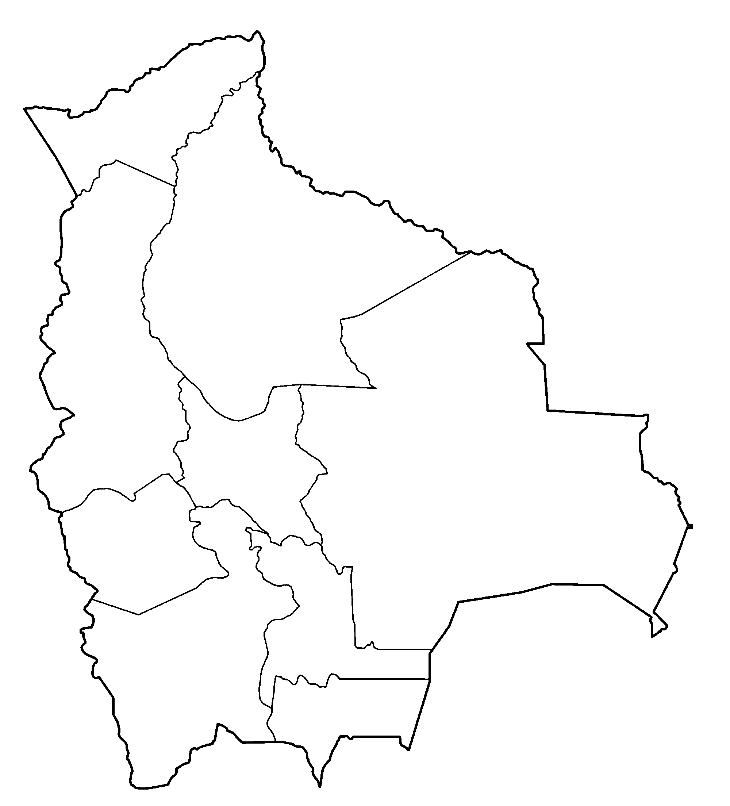





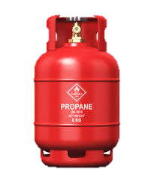

REFINERÍAS EN ACTUAL OPERACIÓN
REFINERIA | CAPACIDAD DE PROCESAMIENTO *
GUALBERTO VILLARROEL | 39.750 BPD
GUILLERMO ELDER BELL | 24.600 BPD
ORO NEGRO | 3.250 BPD
GUILLERMO ELDER BELL
GUALBERTO VILLARROEL
ORO NEGRO
PRODUCTO | VOLUMEN
GASOLINA ESPECIAL | 125.000 m3/mes
DIESEL OÍL | 81.000 m3/mes
JET FUEL | 19.000 m3/mes
GLP | 380TMD
* Con ampliaciones efectuadas en el periodo 2012-2015

Slide 124
CAPACIDAD DE REFINERIAS VS PRODUCCIÓN NACIONAL [BPD]
INVERSION ACUMULADA DESDE LA GESTION 2001 A 2017 DE 685 MM$us
INMINENTE DECLINACIÓN NATURAL DE LOS CAMPOS PETROLÍFEROS Y POR OTRO LADO LA DISMINUCION DE PRODUCCION DE CONDENSADO DE LOS CAMPOS GASIFEROS, DEBIDO A LAS NOMINACIONES DE GAS NATURAL
PRONÓSTICO
ES NECESARIO PLANTEAR POLITICAS QUE PERMITAN OPTIMIZAR LA CAPACIDAD OCIOSA DE LAS TRES REFINERIAS DEL PAIS Y MANTENER EN OPERACIÓN LOS DUCTOS

Slide 125
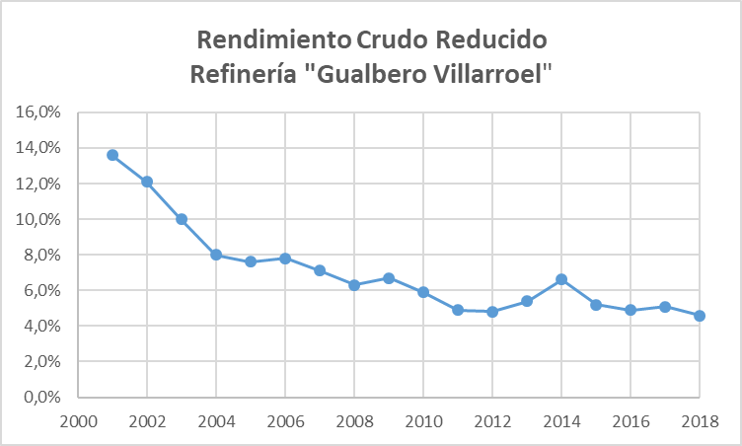
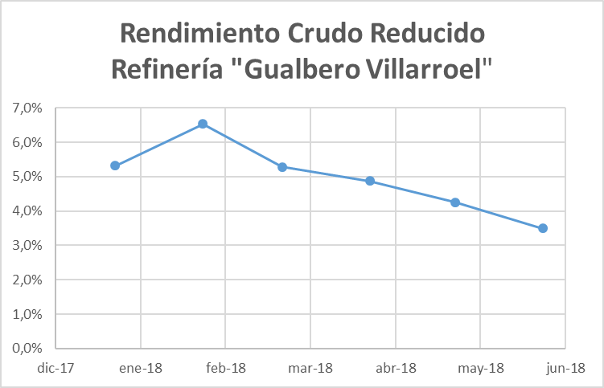
RENDIMIENTO DEL CRUDO PROCESADO
El petróleo crudo que se recibe muestra una tendencia a ser más liviano con la consiguiente reducción en el rendimiento de Crudo Reducido.
El Crudo Reducido es la materia prima de la Planta de Lubricantes de la Refinería “Gualberto Villarroel” para la obtención de los Aceites Lubricantes.

Slide 126
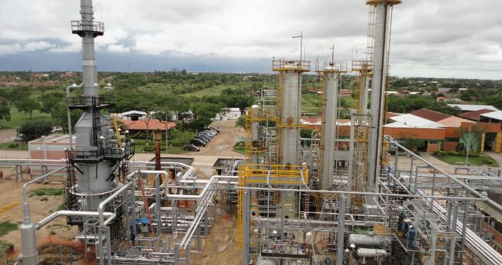
REFINERÍA GUILLERMO ELDER BELL
18.319 BPD
24.055 BPD
FICHA TÉCNICA
UBICACIÓN | DEPARTAMENTO | Santa Cruz de la Sierra
SUMINISTRO Y CAPACIDAD | MATERIA PRIMA | Petróleo Crudo
 | CAPACIDAD DE DISEÑO | Unidad de Crudo 18.000 BPD Unidad de Crudo 6.000 BPD
 | CAPACIDAD DE PROCESAMIENTO | Unidad de Crudo 18.000 BPD Unidad de Crudo 6.000 BPD
PRODUCCIÓN | GASOLINA ESPECIAL | 50.000 m3/mes
 | DIÉSEL OIL | 32.900 m3/mes
 | GASOLINA PREMIUM | 330 m3/mes
 | GASOLINA SUPER 91 | 2.300 m3/mes
 | KEROSENE | 50 m3/mes
 | JET FUEL | 10.000 m3/mes
 | GAS LICUADO DE PETRÓLEO | 180 TMD
 | CRUDO RECONSTITUIDO | 14.000 m3/mes
INVERSIÓN 2016 (MMUSD) | PROYECTO
105 | Unidad de Isomerización de Gasolina liviana (LSR) con una capacidad de 6.000 BPD para incrementar los volúmenes de producción de Gasolina Especial en 12.50 Millones de litros/Mes

Slide 127
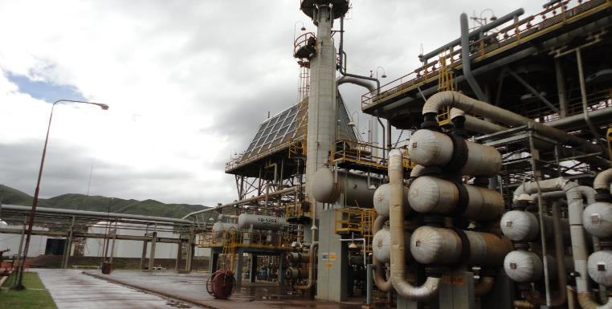
REFINERÍA GUALBERTO VILLARROEL
REFINERÍA GUALBERTO VILLARROEL
UBICACIÓN | DEPARTAMENTO | Cochabamba
SUMINISTRO Y CAPACIDAD | MATERIA PRIMA | Petróleo Crudo
 | CAPACIDAD DE DISEÑO | Unidad de Crudo 27.250 BPD Unidad de Crudo 12.500 BPD
 | CAPACIDAD DE PROCESAMIENTO | Unidad de Crudo 25.000 BPD Unidad de Crudo 12.500 BPD
PRODUCCIÓN | GASOLINA ESPECIAL | 71.000 m3/mes
 | DIÉSEL OIL | 44.800 m3/mes
 | GASOLINA DE AVIACION | 650 m3/mes
 | GASOLINA SUPER 91 | 1.000 m3/mes
 | KEROSENE | 1.500 m3/mes
 | JET FUEL | 9.000 m3/mes
 | GAS LICUADO DE PETRÓLEO | 245 TMD
 | CRUDO RECONSTITUIDO | 36.000 m3/mes
 | LUBRICANTES | 2.300 m3/mes
 | GRASAS | 2.500 kg/mes
 | ASFALTOS | 55.000 kg/mes
25.200 BPD
27.250 BPD
40.000 BPD
INVERSIÓN (MMUSD) | Proyecto
116 | Nueva Unidad de Reformación Catalítica (NURC) con capacidad de 5,300 BPD, permite mayor disponibilidad de gasolina reformada de alto octanaje (RONC 95) y permite la entrega de Gasolina Especial (85 octanos) en un volumen de 22.50 Millones de litros/Mes además de 15 TMD de GLP.

Slide 128



REFINERÍA ORO NEGRO (PRIVADA)
FICHA TÉCNICA
UBICACIÓN | DEPARTAMENTO | Santa Cruz de la Sierra
CONSTRUCCIÓN Y OPERACIÓN | PUESTA EN OPERACIÓN | 2002
SUMINISTRO Y CAPACIDAD | MATERIA PRIMA | Petróleo Crudo
 | CAPACIDAD DE DISEÑO | Unidad de Crudo 3.250 BPD
 | CAPACIDAD DE PROCESAMIENTO | Unidad de Crudo 3.250 BPD
PRODUCCIÓN | GASOLINA ESPECIAL | 5.400 m3/mes
 | DIÉSEL OIL | 6.500 m3/mes
 | GAS LICUADO DE PETRÓLEO | 12 TMD
 | CRUDO RECONSTITUIDO | 1.500 m3/mes

